Slide 1
计算机系统结构
Notes:
欢迎辞

Slide 2
第5章 标量处理机

Slide 3
并行
两种并行性概念
同时性并行Simultaneity: 两个或两个以上事件在同一时刻发生
并发性并行Concurrency: 两个或两个以上事件在同一时间间隔内发生
三条技术途径
资源重复(空间并行性,同时性并行): 重复设置处理部件来提高速度
时间重叠(时间并行性,并发性并行): 流水线
资源共享: 分时系统，分布式系统
时间---空间关系
资源重复(空间并行性,同时性并行): 增加空间以容纳多条指令
时间重叠(时间并行性,并发性并行): 细分空间以容纳多条指令

Slide 4
第五章 标量处理机
标量处理机：只有标量数据表示和标量指令系统的处理机
提高指令执行速度的主要途径
提高处理机的工作主频
采用更好的算法和设计更好的功能部件
采用指令级并行技术
三种指令级并行处理机
流水线处理机和超流水线(Super-pipelining)处理机
超标量(Superscalar)处理机
超长指令字(VLIW: Very Long Instruction Word)处理机
四种基本技术
先行控制技术
流水线技术
相关性分析技术
动态调度技术

Slide 5
本章内容
5.1 先行控制技术
5.2 流水线技术
5.1.4,5.2.6 相关性分析技术
5.1.3,5.2.5 动态调度技术
5.3.1 超标量处理机
5.3.2 超流水线处理机
5.3.3 超标量超流水线处理机

Slide 6
5.1 先行控制技术
先行控制(Lookahead)技术：
最早在IBM公司的STRETCH机器中采用
先行控制技术的关键
缓冲技术
预处理技术

Slide 7
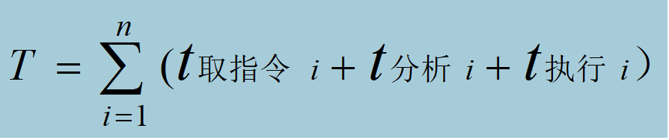
5.1.1 指令的重叠执行方式
顺序执行方式
执行n条指令所用的时间
如每段时间都为t，则执行n条指令所用的时间
T=3nt
主要优点：控制简单，节省设备
主要缺点：执行指令的速度慢，功能部件的利用率低

Slide 8
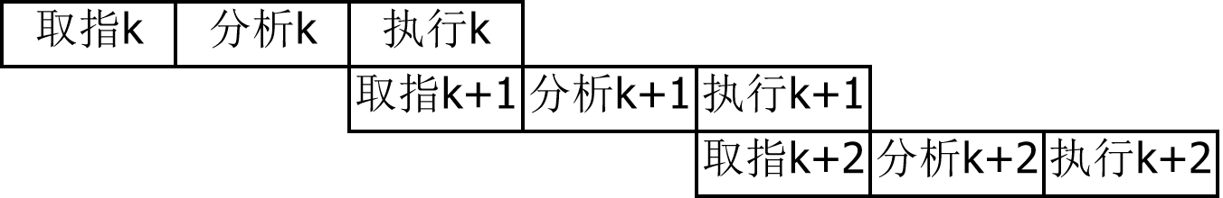
一次重叠执行方式
如果两个过程的时间相等，则执行n条指令的时间
T=(1+2n)t
总时间-重叠部分
一种最简单的流水线方式
主要优点
指令的执行时间缩短
功能部件的利用率明显提高
主要缺点
需要增加一些硬件
控制过程稍复杂

Slide 9
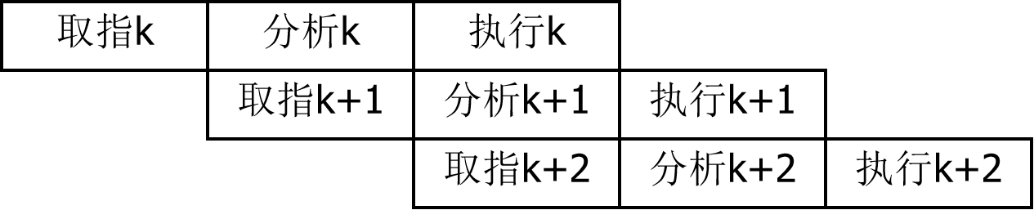
二次重叠执行方式
如果三过程的时间相等，执行n条指令的时间：T=(2+n)t
理想情况下同时有三条指令在执行
处理机的结构要作比较大的改变，必须采用先行控制方式

Slide 10
5.1.2 先行控制方式的原理和结构
采用二次重叠执行方式，必须解决两个问题
(1) 有独立的取指令、指令分析和指令执行部件
一个集中的指令控制器要分解成三个相对独立的控制器
存储控制器、指令控制器、运算控制器
(2) 解决访问主存储器的冲突问题
取指令、分析指令、执行指令都可能要访问存储器

Slide 11
解决访存冲突的方法
两个独立的存储器：独立的指令存储器和数据存储器
规定：执行指令所需的操作数和执行结果只写到通用寄存器
取指令、分析指令和执行指令就可同时进行
高性能处理机中，有独立的指令Cache和数据Cache——哈佛结构
采用低位交叉存取方式
不能根本解决冲突问题
取指令、读操作数、写结果
采用先行控制技术
关键是缓冲技术和预处理技术
缓冲技术：在工作速度不固定的两个功能部件之间设置缓冲栈，平滑
预处理技术：把进入运算器的指令都处理成RR型指令
拆分长的，复杂的数据通路
运算器专心于数据的运算，从而大幅度提高程序的执行速度

Slide 12
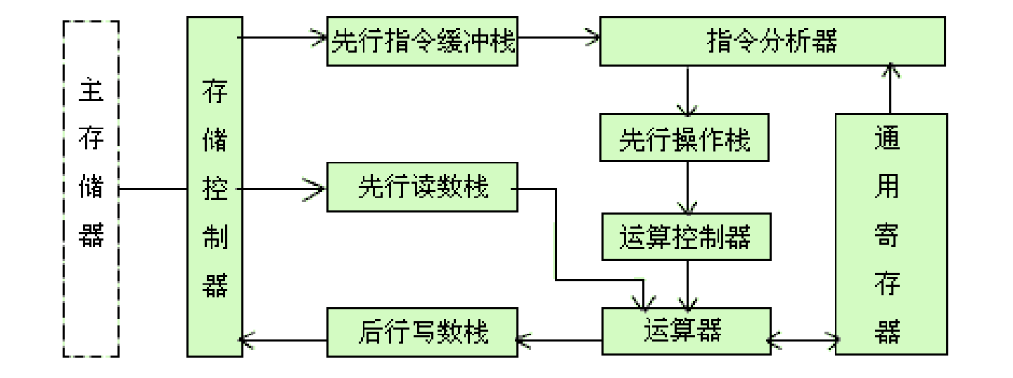
5.1.2.1 处理机结构
处理机内部设置一定容量的指令缓冲栈
指令分析器所需的指令事先取到指令缓冲栈，不必访问主存储器
取指令、分析指令和执行指令重叠执行
三个独立的控制器
存储控制器、指令控制器、运算控制器
四个缓冲栈
先行指令缓冲栈、先行操作栈、先行读数缓冲栈、 后行写数栈

Slide 13
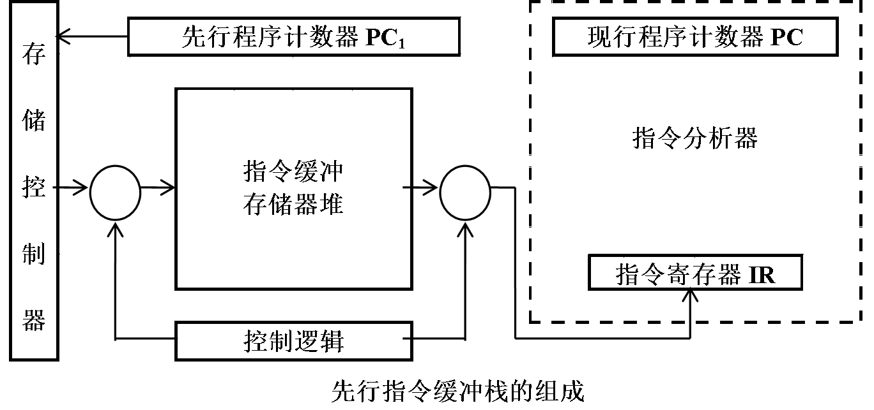
先行指令缓冲栈的组成
只要指令缓冲栈没有充满，就自动发出取指令的请求
设置两个程序计数器
现行程序计数器PC，记录指令分析器正在分析的指令地址
先行程序计数器PC1，用来指示取指令

Slide 14
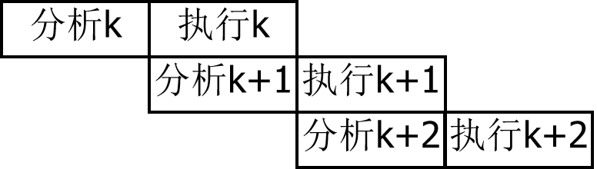
先行控制方式中的一次重叠执行
指令分析器每次取指令能在先行指令缓冲栈中得到，则取指令只需很短的时间就能完成
可把取指令与分析指令合并到一起
构成一次重叠执行方式
存在的主要问题
(1) 各类指令“分析”和“执行”所需要的时间相差很大
(2) 数据相关和变址相关
(3) 转移或转子程序指令
本节及以后两节逐个解决

Slide 15
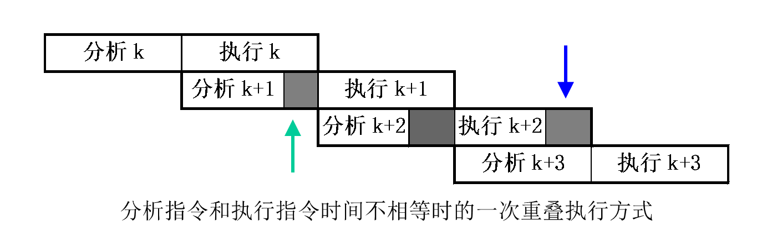
5.1.2.2 先行控制方式的指令执行时序
设置了指令缓冲栈，取指令的时间可忽略不计
未采用先行缓冲栈,一次重叠执行方式,分析指令和执行指令时间不相等时

Slide 16
5.1.2.2 先行控制方式的指令执行时序
设置了指令缓冲栈，取指令的时间可忽略不计
采用先行缓冲栈的指令执行过程
4个先行缓冲栈:先行指令缓冲栈,先行操作栈,先行读数栈,后行写数栈

Slide 17
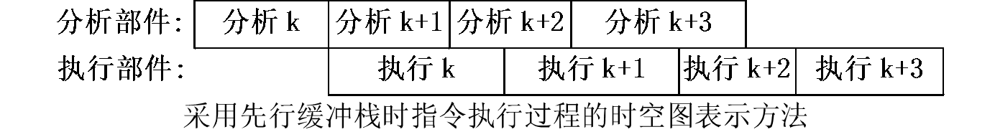
指令执行过程的时空图表示方法
指令执行过程的另一种形式的时空图表示
理想情况下，指令执行部件应一直忙碌
连续执行n条指令的时间

Slide 18
5.1.2.3 先行缓冲栈
设置先行缓冲栈的目的：使指令分析器和指令执行部件各自独立工作
1 先行指令缓冲栈
2 先行操作栈
3 先行读数栈
4 后行写数栈

Slide 19
先行指令缓冲栈
位置：主存储器与指令分析器之间
作用：平滑主存储器取指令和指令分析器的工作
指令分析器从先行指令缓冲栈取指令
运算、移位、数据传送等指令处理成RR型指令，送入先行操作栈
RR型指令，不必处理，直接送先行操作栈
RS和RX型指令，主存有效地址送先行读数栈，用该先行读数栈的寄存器编号替换指令中的主存地址码部分，形成RR*指令送先行操作栈
RI型指令，指令中的立即数送先行读数栈，用该先行读数栈的寄存器编号替换指令中的立即数部分，形成RR*指令送先行操作栈
“吸收型”指令---在指令分析器中直接执行
无条件转移及条件转移指令

Slide 20
先行操作栈
位置：指令分析器和运算控制器之间
作用：使指令分析器和运算器各自独立工作
工作过程
指令分析器对缓冲栈中的指令进行预处理，并送入先行操作栈
采用先进先出方式工作，由先行指令寄存器堆和控制逻辑组成

Slide 21
先行读数栈
位置：主存储器与运算器之间
作用：平滑运算器与主存储器的工作
工作过程
每个缓冲寄存器由地址寄存器、操作数寄存器和标志三部分组成
也可把地址寄存器和操作数寄存器合为一个
收到从指令分析器中送来的有效地址时，就向主存申请读操作数
读出的操作数存放在操作数缓冲寄存器中
设置数据有效标志

Slide 22
后行写数栈
位置：主存储器与运算器之间
作用：平滑运算器与主存储器的工作
工作过程
每个缓冲寄存器由地址寄存器、数据寄存器和标志三个部分组成
指令分析器遇到向主存写结果的指令，把形成的有效地址送入后行写数栈的地址寄存器中，并用该地址寄存器的编号替换指令的目的地址部分，形成RR*指令送入先行操作栈
运算器执行这条RR*型写数指令时，只要把写到主存的数据送到后行写数栈的数据寄存器中即可，设置标志
存储控制器自动根据相应的后行写地址缓冲寄存器中的地址向主存发出写请求。

Slide 23
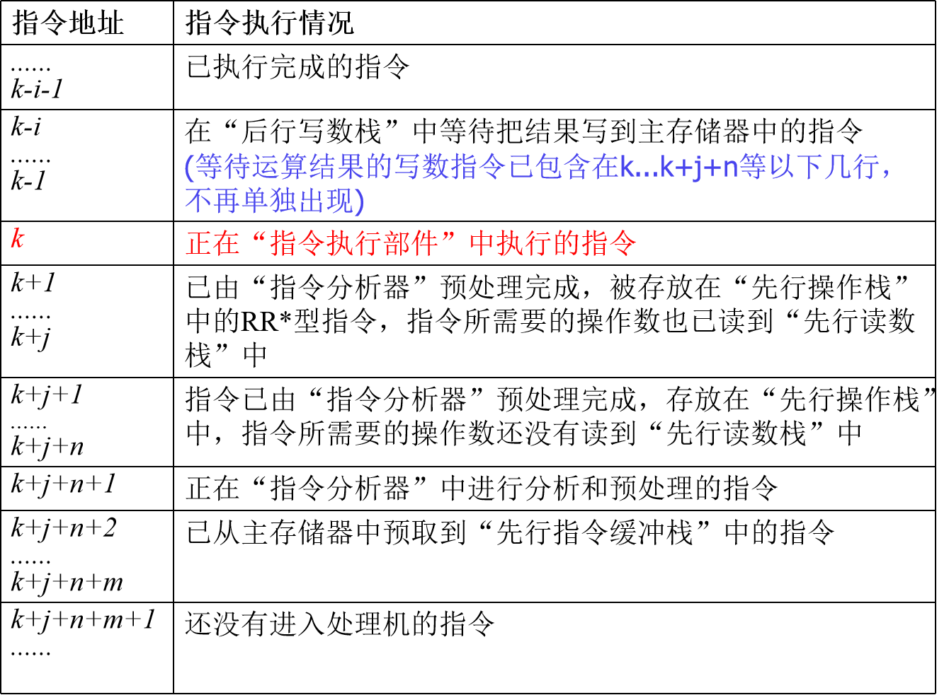
在采用先行控制方式的处理机中，一个程序的执行情况

Slide 24
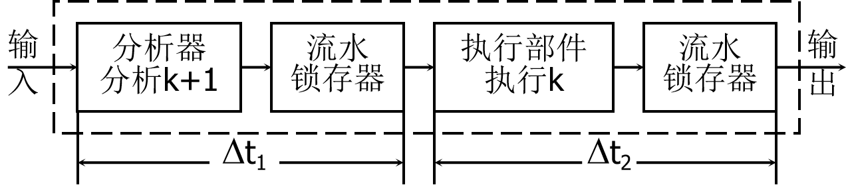
5.2 流水线处理机
从重叠到流水线
一次重叠执行方式，就是一种简单的指令流水线
流水线的每一个阶段称为stage, 流水步、流水步骤、流水段、流水线阶段、流水功能段、功能段、流水级、流水节拍等
在每一个流水段的末尾或开头必须设置一个寄存器，称为流水寄存器、流水锁存器、流水闸门寄存器等
为了简化，流水线中一般不画出流水锁存器
先行控制技术 --复杂，不整齐，不可预知，不可控
流水线 --简单，统一， 可预知， 可控

Slide 25
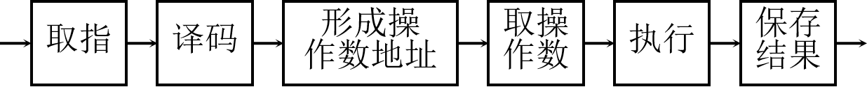
一种指令流水线
一般4至12个流水段
等于及大于8个流水段的称为超流水线处理机
机器周期(CPU周期,T₁T₂T₃T₄,一次数据通路,起点到终点)被分解到更细的操作步骤
流水线表示：
连接图表示方法：表示流水线的逻辑关系
时空图表示方法：表示流水线的时间关系
预约表表示方法 （将在非线性流水线中介绍）

Slide 26
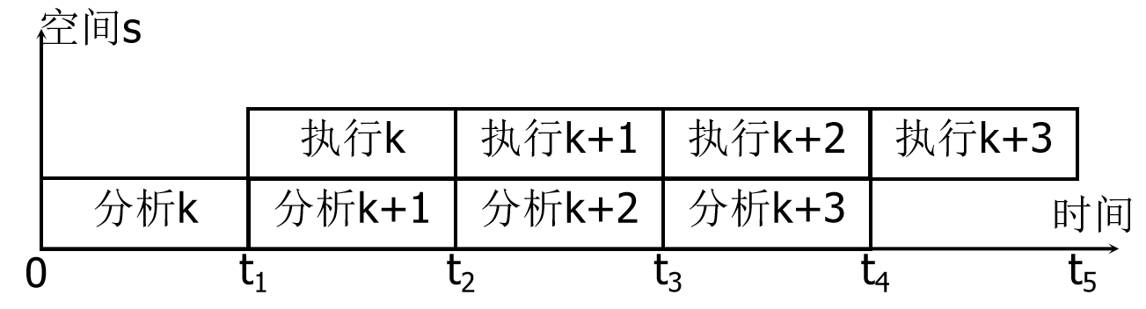
5.2.1.2 时空图
一条简单流水线的时空图
t 时间，s 流水段(空间)，k 指令(指令序号)------三元关系
水平方向------不同时间某流水段处理的指令
垂直方向------同一时间各流水段处理的指令
斜线 ------一条指令的流过过程
所有斜线放平，保持重叠------纵坐标为指令序号的时空图
所有斜线放平、首尾相接------串行方式
斜线越陡峭，时间压缩越厉害，T_{N}越小，流水线加速越多

Slide 27
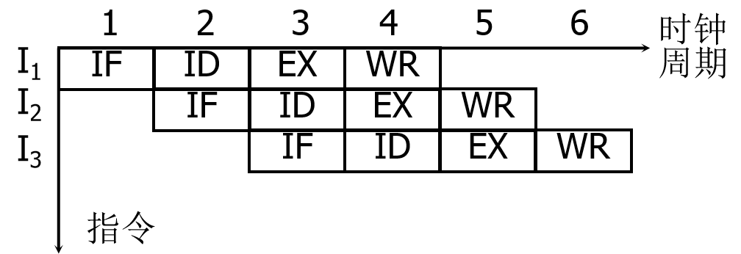
另一种时空图
t 时间，s 流水段(空间)，I 指令(指令序号)------三元关系
水平方向------不同时间某条指令的处理
垂直方向------同一时间各条指令的处理
斜线 ------一个流水段不同时间处理的指令
直观描述程序的执行过程
前一种时空图直观描述流水段与时间的关系

Slide 28
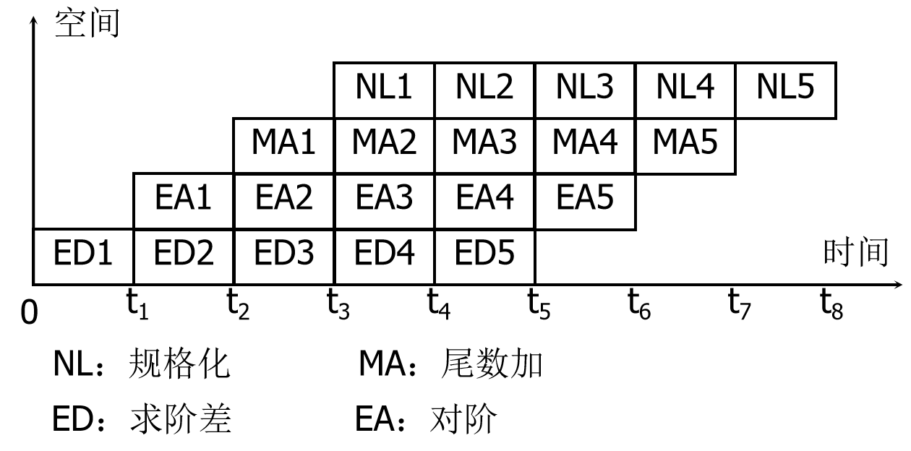
一个浮点加法器流水线的时空图
求阶差、对阶、尾数加和规格化4个流水段

Slide 29
5.2.1.3 流水线的特点
在流水线中处理的必须是连续任务
只有连续不断地提供任务才能充分发挥流水线的效率
软件和硬件设计等多方面提供连续的任务，以提高流水线的效率
把一个任务(一条指令或一个操作)分解为几个有联系的子任务，每个子任务由一个专门的功能部件来实现
流水线把一个大的功能部件分解为多个独立的功能部件
依靠多个功能部件并行工作来缩短程序的执行时间
每个功能部件后设置缓冲寄存器，用于保存本段的执行结果
因为流水线中每一段的延迟时间一般不可能都相等
当一个流水段的执行时间变化范围比较大时，要设置多个缓冲寄存器

Slide 30
5.2.1.3 流水线的特点
流水线各段的时间应尽量相等, 否则“堵塞”、“断流”
执行时间(或延迟时间)长的一段将成为整个流水线的“瓶颈”
把“瓶颈”流水段再细分
重复设置瓶颈功能段
流水线需要有“装入时间”和“排空时间”，流过时间k
装入时间,k-1, 全空-->全满：第一个任务进入到填满流水线的时间
排空时间,k-1, 全满-->全空, 指最后一个任务进入到输出的时间
流水线完全充满，整个流水线的效率才得到充分发挥
在流水线处理机的设计过程和设计程序中，要充分注意上述问题，以充分发挥流水线处理机的高效率

Slide 31
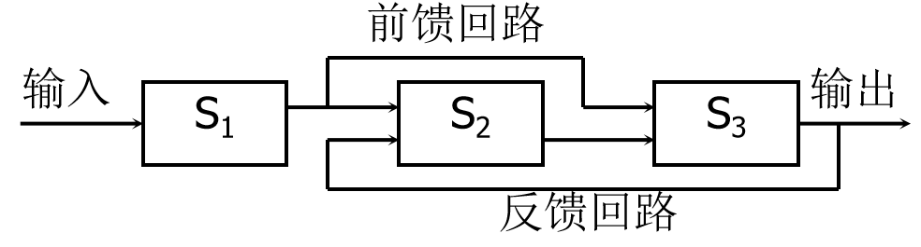
5.2.2 流水线的分类
线性流水线与非线性流水线
流水线的各个流水段之间是否有反馈信号
线性流水线(Linear Pipelining)
每个流水段都流过一次，且仅流过一次
非线性流水线(Nonlinear Pipelining)
在流水线的某些流水段之间有反馈回路或前馈回路
线性流水线能够用流水线连接图唯一表示
非线性流水线须用流水线连接图流水线预约表等共同表示

Slide 32
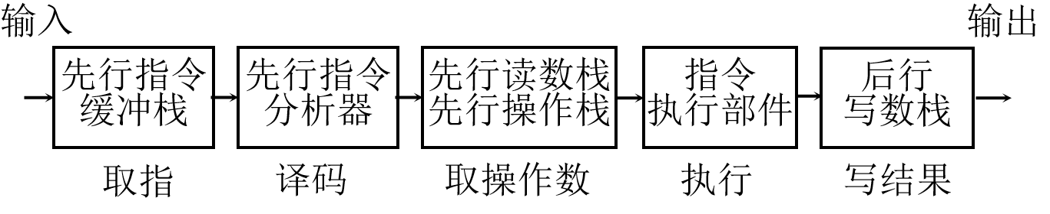
5.2.2.2 流水线的级别
处理机级流水线, 又称为指令流水线(Instruction Pipelining)
如采用先行控制器的处理机，各功能部件之间的流水线
1个任务=1条指令

Slide 33
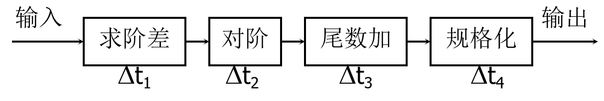
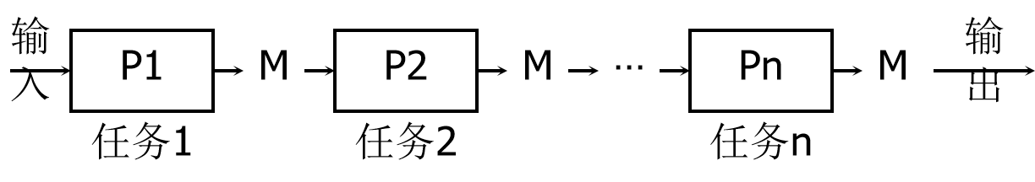
5.2.2.2 流水线的级别
部件级流水线(运算流水线Arithmetic Pipelining、操作流水线)
1个任务=1个加法, ......
浮点加法器流水线
处理机之间的流水线称为宏流水线 (Macro Pipelining)
每个处理机对同一个数据流的不同部分分别进行处理
1个任务=1个数据流

Slide 34
5.2.2.3 单功能流水线与多功能流水线
单功能流水线
只能完成一种固定功能的流水线
Cray-1计算机有12条；YH-1计算机有18条；
Pentium有一条5段的定点和一条8段的浮点流水线；
PentiumIII有三条指令流水线：两条定点指令流水线，一条浮点指令流水线
多功能流水线
流水线的各段通过不同连接实现不同功能
Texas公司的ASC计算机中的8段流水线，能够实现：定点加减法、定点乘法、浮点加法、浮点乘法、逻辑运算、移位操作、数据转换、向量运算等

Slide 35
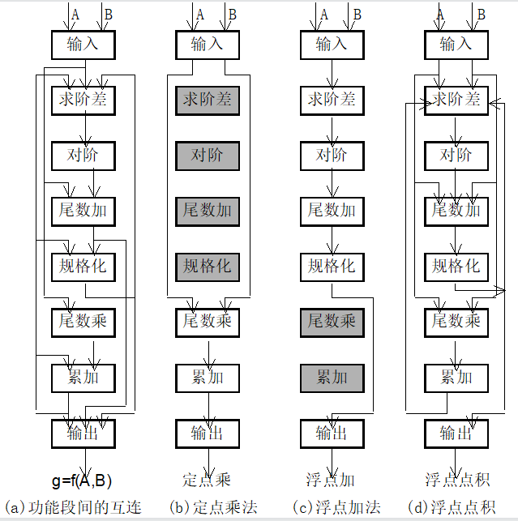

Slide 36
5.2.2.4 静态流水线与动态流水线
静态流水线
同一段时间内，多功能流水线各段只能按照一种固定的方式连接；
实现一种固定的功能
只有连续出现同一种运算时，静态流水线效率才能得到充分的发挥
动态流水线
在同一段时间内，多功能流水线中的各段可以按照不同的方式连接；
同时执行多种功能

Slide 37
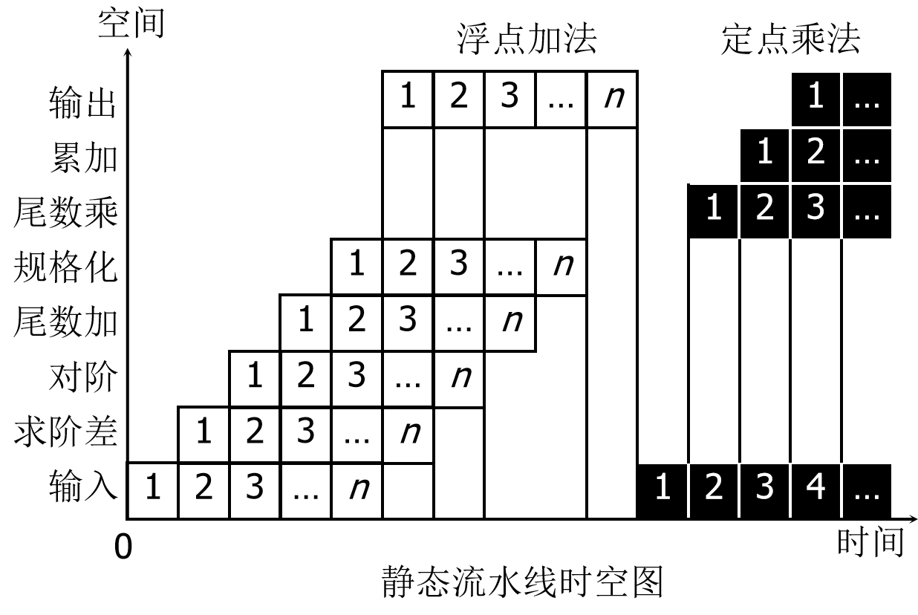
静态流水线时空图

Slide 38
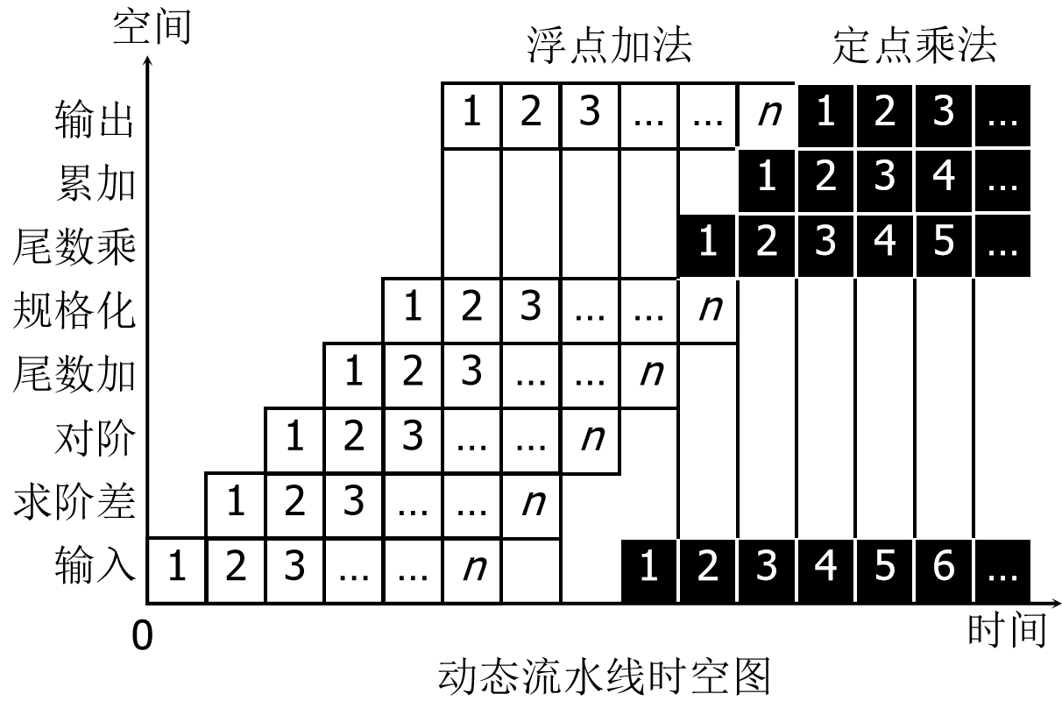
动态流水线时空图

Slide 39
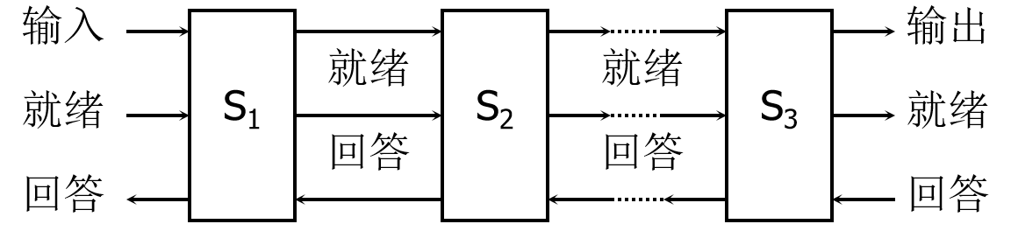
流水线的其他分类方法
按照数据表示方式：标量流水线和向量流水线
按照控制方式：同步流水线和异步流水线
按照流水线输出端流出的任务与流水线输入端流入的任务的顺序是否相同: 顺序流水线与乱序流水线
乱序流水线又称为无序流水线、错序流水线或异步流水线

Slide 40
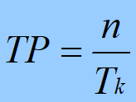
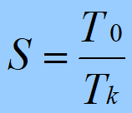
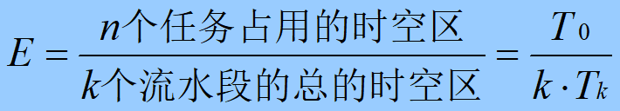
5.2.3 线性流水线的性能分析
流水线性能的主要指标有：吞吐率TP、加速比S和效率E
一般公式
吞吐率(Though Put)
n为任务数，T_{k}为完成n个任务所用时间
加速比(Speedup)
S = 顺序执行时间T₀ / 流水线执行时间T_{k}
效率(Efficiency)

Slide 41
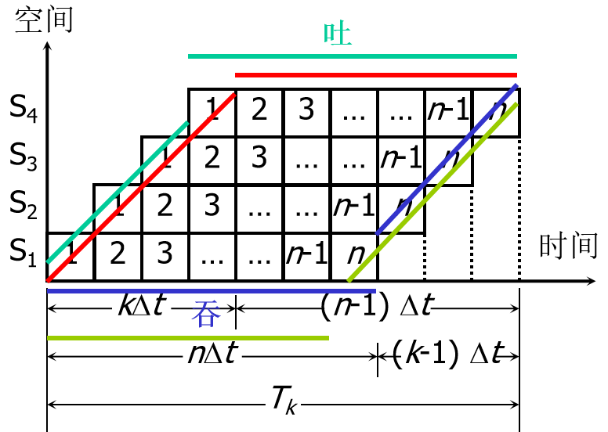
5.2.3.1 吞吐率(Though Put)
各段执行时间相等，输入连续任务情况下完成n个连续任务需要的总时间
T_{k}= (k+n-1) Δt
k为流水线的段数
Δt为时钟周期
k+n-1
从出口看 k+ n-1
k第1条指令流过时间
n-1条后续指令隔1ΔT流出1条
斜线 + 水平线
从入口看 n+ k-1
n条指令进入流水线的时间(吞)
k-1第n条指令排空时间
从出口看 k-1+ n
k-1第1条指令装入时间
n条指令隔1ΔT流出1条(吐)
从入口看 n-1+ k
n-1条指令进入流水线的时间
k最后1条指令流过时间
从效率看k-1+ n-(k-1)+ k-1
先k-1逐段填充流水线，装入时间
最后k-1逐段排空流水线，排空时间
中间n-(k-1)流水线全满, 全效工作
流过时间k，装入时间k-1，排空时间k-1，装入三角形，排空三角形

Slide 42
流水线吞吐率
各段执行时间相等， 输入连续n个任务吞吐率
最大吞吐率1/Δt
各段执行时间不相等、输入连续任务情况下
T_{k}=第1个任务流过时间+余后(n-1)个任务*瓶颈段时间
吞吐率
最大吞吐率

Slide 43
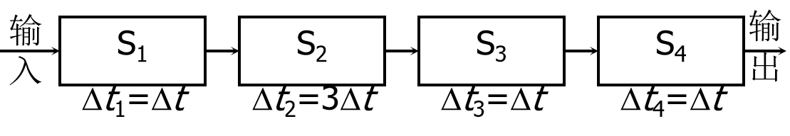
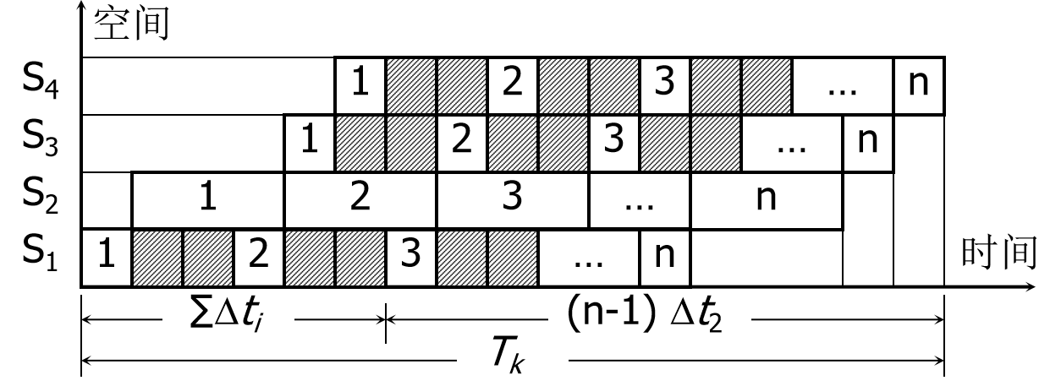
流水线各段执行时间不相等时吞吐率计算

Slide 44
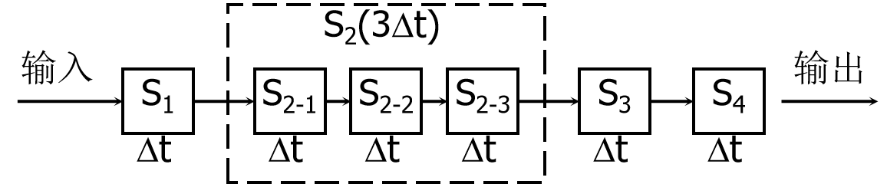
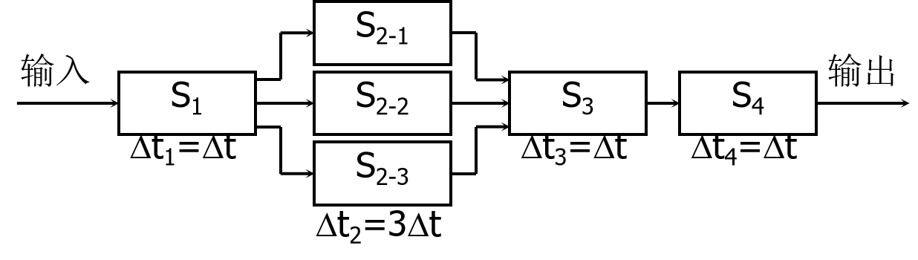
流水线各段执行时间不相等的解决办法
一是将“瓶颈”流水段细分(如果可分的话) 4段--->6段
二是将 “瓶颈”流水段重复设置

Slide 45
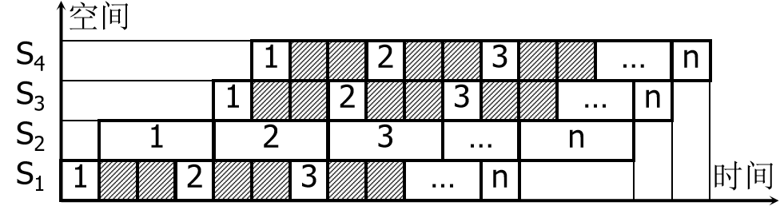
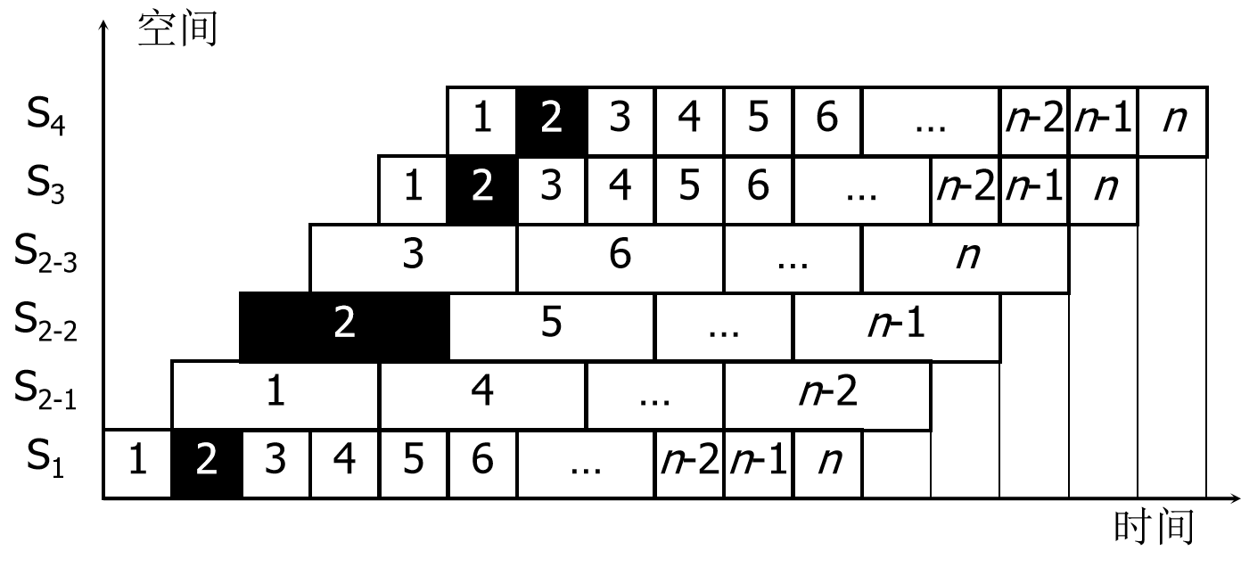
“瓶颈”流水段重复设置
消除“堵塞”、“断流”
前段能顺利后传
后段不需空等
流水段重复设置的流水线

Slide 46
5.2.3.2 加速比(Speedup)
各段执行时间相等，输入连续任务情况下 T₀ = n k Δt
加速比
最大加速比=k
各段执行时间不等，输入连续任务情况下实际加速比

Slide 47
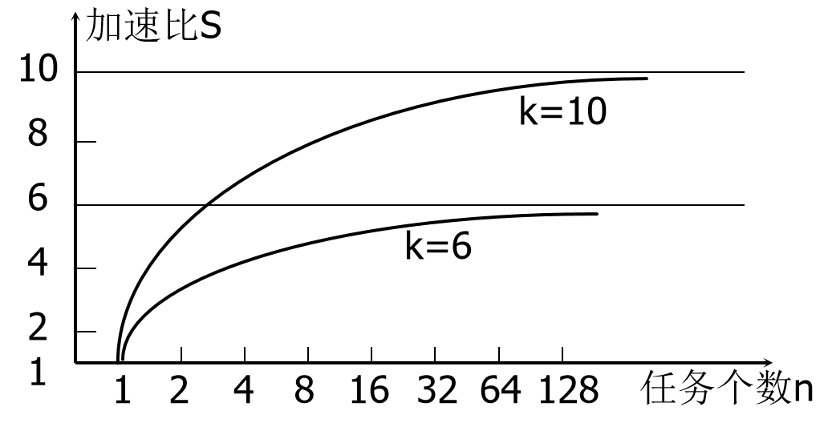
流水线加速比

Slide 48
5.2.3.3 效率(Efficiency)
计算流水线效率的一般公式
E=有效面积/占用面积
有效面积=有效的方块推挤后的实心长方形 = n k Δt =T₀
=串行连接的(一行)方块=T₀
占用面积=一个程序占用后不能为其他程序占用的时空区
=一个程序占用的时空区扩展成的外接长方形
=平行四边形+两个三角形=kT_{k}
各流水段执行时间相等，输入n个连续任务, 流水线的效率
流水线的最高效率=1

Slide 49
流水线效率
各流水段执行时间不等，输入n个连续任务
流水线的效率
流水线各段的设备量或各段的价格不相等时
流水线的效率
即
其中，ai < k，且

Slide 50
流水线的吞吐率、加速比与效率的关系
由一般公式
有S=k·E
各段执行时间相等，输入连续任务情况下 T₀ = n k Δt
有E=TP· Δt

Slide 51
5.2.3.5 流水线性能分析举例
例5.1：用一条4段浮点加法器流水线求8个浮点数的和
Z=A+B+C+D+E+F+G+H
解：Z = [(A+B) + (C+D)] + [(E+F) + (G+H)]
空间
规格化
1
2
3
4
5
6
7
尾数加
1
2
3
4
5
6
7
对阶
1
2
3
4
5
6
7
求阶差
1
2
3
4
5
6
7
时间
加数
A
C
E
G
A+B
E+F
A+B+C+D
B
D
F
H
C+D
G+H
E+F+G+H
结果
A+B
E+F
A+B+C+D
C+D
G+H
E+F+G+H

Slide 52
例5.1
时钟周期为Δt，n=7个浮点加法共用了
T_{k}=15 Δt
k=4 段，T₀=k n Δt = 4x7 Δt = 28 Δt
流水线的吞吐率
流水线的加速比
流水线的效率

Slide 53
练习
某个流水线由 4 个功能部件组成，每个功能部件的执行时间都为∆t。当连续输入 10 个数据后，停顿 5∆t，又连续输入 10 个数据，如此重复。画出时空图，计算流水线的实际吞吐率、加速比和效率。

Slide 54
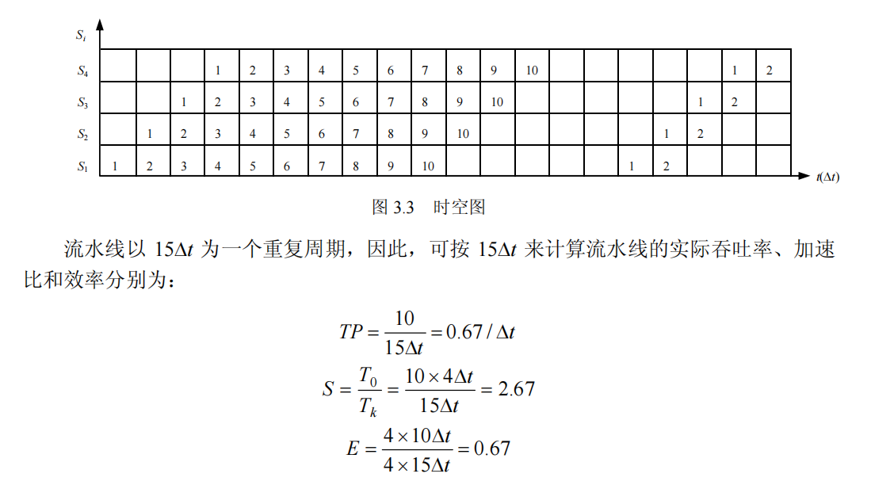
解答

Slide 55
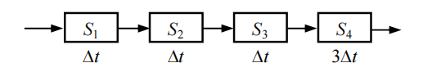
练习
有一条 4 段（S1~S4）组成的数据处理流水线如下图所示。其中，S1、S2和 S3 的执行时间均为∆t，S4 的执行时间为 3∆t。
（1）试画出连续处理 4 个数据的处理过程时空图，并求出流水线的实际吞吐率和效率。
（2）说明消除瓶颈段的两种方法。采取两种方法改造流水线，分别画出改造后的流水线和连续处理 4 个数据的时空图，并求出流水线的实际吞吐率和效率。

Slide 56
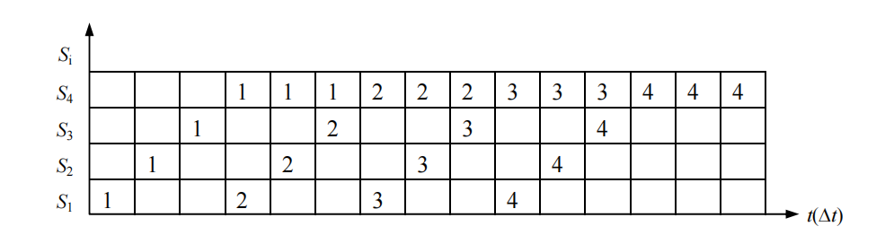
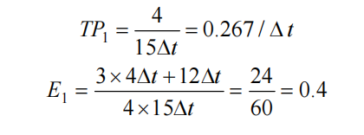
解答
流水线的时空图：
流水线的实际吞吐率和效率分别为

Slide 57
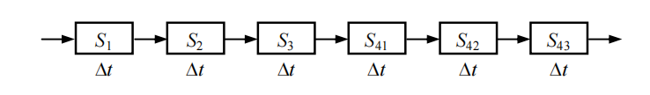
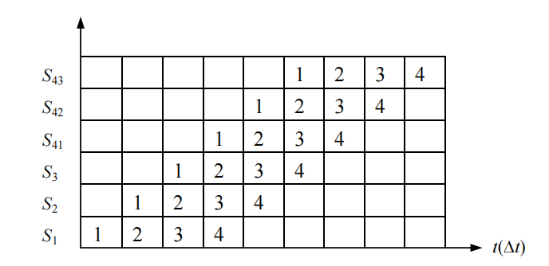
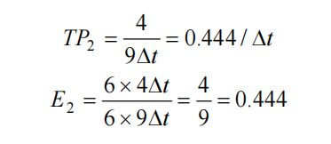
解答
消除流水线瓶颈段的 2 种方法分别是瓶颈段细分和瓶颈段并联。瓶颈段细分是将瓶颈段细分为若干子段，使每个子段不再成为瓶颈。瓶颈段并联是将若干个瓶颈段并联起来，通过资源重复来消除瓶颈。
瓶颈段细分后的流水线和时空图：
流水线吞吐率和效率：

Slide 58
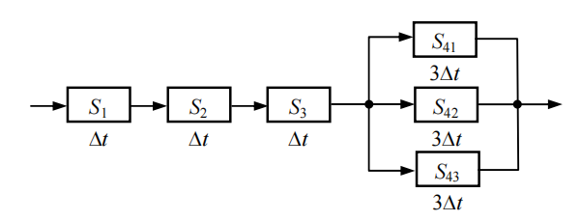
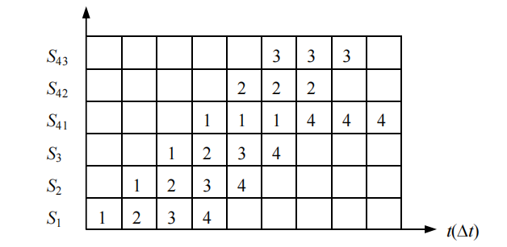
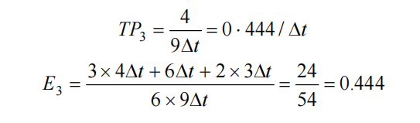
解答
消除流水线瓶颈段的 2 种方法分别是瓶颈段细分和瓶颈段并联。瓶颈段细分是将瓶颈段细分为若干子段，使每个子段不再成为瓶颈。瓶颈段并联是将若干个瓶颈段并联起来，通过资源重复来消除瓶颈。
瓶颈段并联后的流水线和时空图：
流水线吞吐率和效率：

Slide 59
5.2.4 非线性流水线的调度技术
线性流水线
每个流水段都流过一次，且仅流过一次
非线性流水线
某些流水段之间有反馈回路或前馈回路
非线性流水线调度的任务
找出一个最小的循环周期
按照这周期向流水线输入新任务
流水线的各个功能段都不会发生冲突
流水线的吞吐率和效率最高

Slide 60
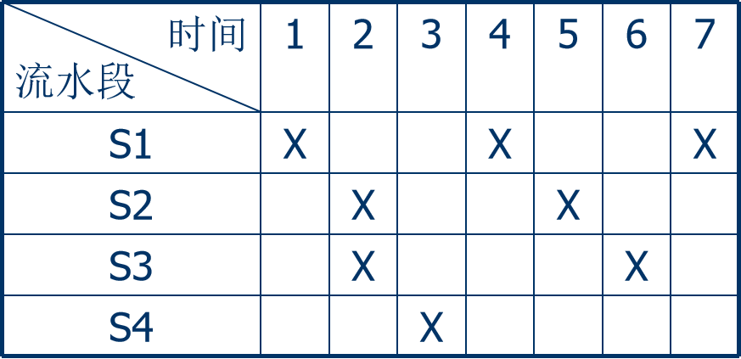
5.2.4.1 非线性流水线的表示
线性流水线能够用流水线连接图唯一表示
流水线连接图不能唯一表示非线性流水线的工作流程
流水线预约表(一个任务的处理过程，一个任务的时空图)
输出
前馈线
反馈线
输入
S1
S2
S3
S4

Slide 61
预约表
预约表表示一个任务的处理过程(一个任务的时空图)
预约表横坐标表示流水线的时钟周期；
纵坐标表示流水线的各个流水段；
预约表的行数是流水线的段数(空间)；
预约表的列数是一个任务从进入流水线到流水线中输出所经过的时钟周期数(时间)---流过时间
有“X”表示该流水段在这一个时钟周期处于工作状态
空白表示该流水段在这一个时钟周期不工作
一行中可有多个“X”，表示一个任务在不同时钟周期重复使用同一流水段
一列中有多个“X”表示一个任务在同一个时钟周期同时占用了多个流水段

Slide 62
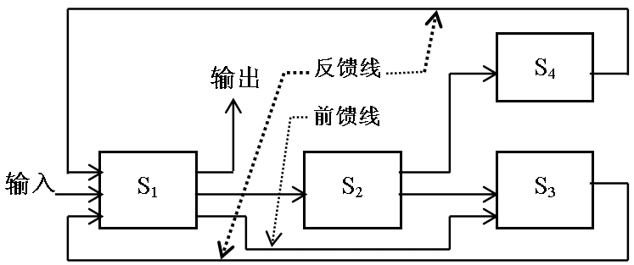
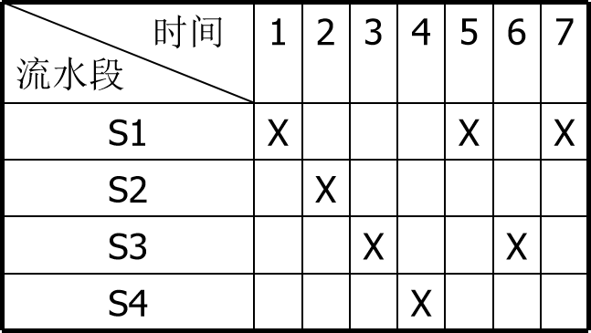
预约表---连接图
一张预约表可能与多个流水线连接图相对应
与上面的预约表对应的另一种非线性流水线的连接图
移动段
拓扑关系不变
一个连接图对应有多张预约表
与前连接图对应的另一张预约表
同一段多个出口
时间、次序未限定

Slide 63
5.2.4.2 非线性流水线的冲突
启动距离
向一条非线性流水线的输入端连续输入两个任务之间的时间间隔
预约表移位叠加，得到多个任务的时空图
禁止启动距离
流水线在某些流水段发生冲突：两个以上任务同时争用一个流水段
引起非线性流水线流水段冲突的启动距离：禁止启动距离
必定发生冲突的启动距离，至少1行1格将出现两个或多个"X"重叠
启动循环
不发生冲突的启动距离是一个循环数列；
使任何一个流水段在任何一个时钟周期都不发生冲突的循环数列
禁止向量
所有禁止启动距离组合在一起成为一个数列，称为禁止向量

Slide 64
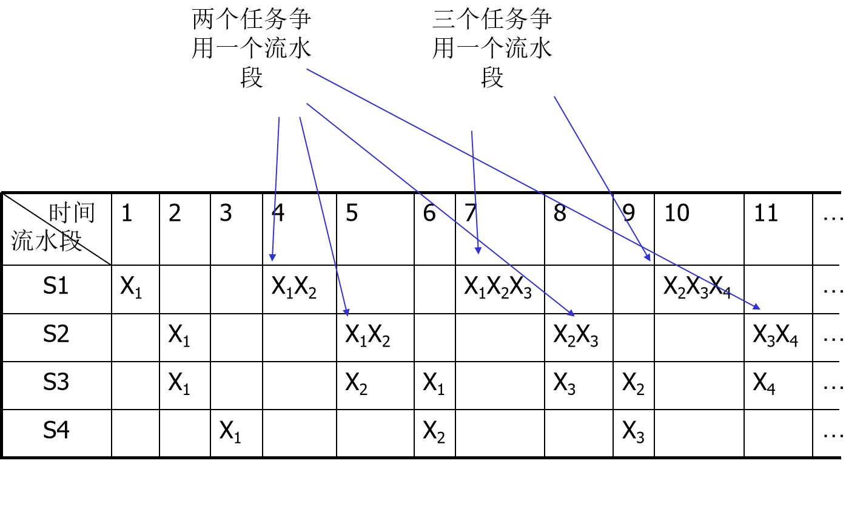
启动距离为3的流水线冲突情况
预约表移位叠加，得到多个任务的时空图

Slide 65
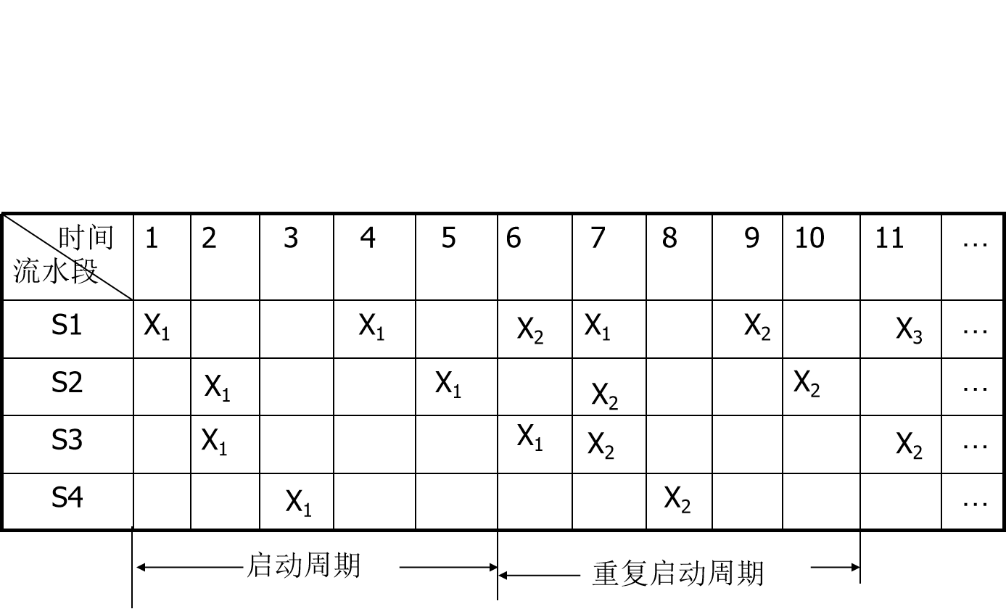
启动距离为5的流水线时空图
(5)是一个循环，称为恒定循环

Slide 66
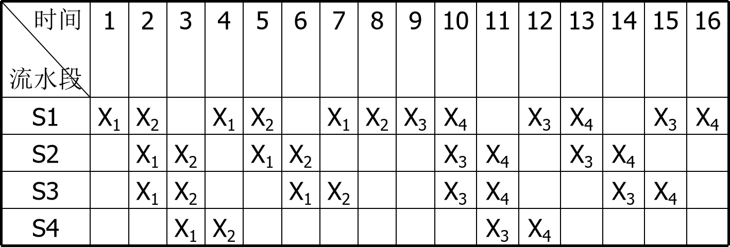
启动距离为(1,7)循环时的流水线时空图

Slide 67
非线性流水线调度的任务
找出一个最小的循环周期
按照这周期向流水线输入新任务
流水线的各个功能段都不会发生冲突
流水线的吞吐率和效率最高

Slide 68
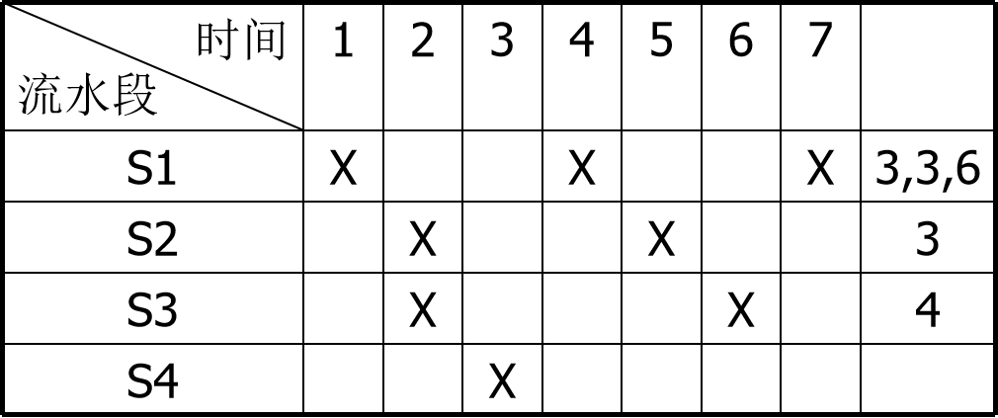
5.2.4.3 无冲突调度方法
非线性流水线的禁止向量F(所有禁止启动距离)
计算预约表中每一行任意两个“×”之间的距离(空到X)；
去掉重复的---空到X间距作为启动距离必定冲突
由禁止向量F得到冲突向量C
C=(C_{m}C_{m-1}…C₂C₁) 其中：m是禁止向量F中的最大值
如果i在禁止向量F中，则C_{i}=1，否则C_{i}=0
C_{i}=0表示相应的间距可叠加，相应列任一行均无冲突
如图所示预约表
禁止向量F=(3,4,6)，冲突向量C=(101100)

Slide 69
由冲突向量构造状态图
把冲突向量送入一个m位逻辑右移移位器：
当移位器移出0时，用移位器中的值与初始冲突向量C作“按位或”，得到一个新的冲突向量；否则不作任何处理；重复m次
预约表移位叠加，加入新任务，得到多个任务的时空图
移出1, 有冲突的启动距离，至少1行至少1格将出现两个或多个"X"重叠
中间形成的每一个新的冲突向量，也按上述方法进行处理
由冲突向量构造状态图：
初始冲突向量和所有的新形成的冲突向量间用带箭头的线连接；
当新形成的冲突向量和已有冲突向量出现重复时合并到一起

Slide 70

例
一条有4个功能段的非线性流水线，每个功能段的延迟时间都相等
写出流水线的禁止向量F和初始冲突向量C
画出调度流水线的状态图
求流水线的最小启动循环和最小平均启动距离
求平均启动距离最小的恒定循环

Slide 71
例2
1.禁止向量为：F=(2，4，6)
初始冲突向量：C=101010 (0)
2.初始冲突向量逻辑右移2、4、6位时，不作任何处理(冲突)
逻辑右移1、3、5和大于等于7时，移出0，要进行处理(叠加)
(0)右移1位之后：010101v101010=111111 (0)--1-->(1)
(0)右移3位之后：000101v101010=101111 (0)--3-->(2)
(0)右移5位之后：000001v101010=101011 (0)--5-->(3)
(0)右移7位或大于7位后，还原到(0) (0)--7*->(0)
(1)右移7位或大于7位后，还原到(0) (1)--7*->(0)
(2)右移5位之后：000001v101010=101011 (2)--5-->(3)
(2)右移7位或大于7位后，还原到(0) (2)--7*->(0)
(3)右移3位之后：000101v101010=101111 (3)--3-->(2)
(3)右移5位之后：000001v101010=101011 (3)--5-->(3)
(3)右移7位或大于7位后，还原到(0) (3)--7*->(0)

Slide 72
例
7*表示大于等于7
右移2、4、6位，移出位为1，表示用这些启动距离输入新任务要发生冲突，不做任何处理
右移1、3、5和大于等于7位，移出位是0，表示用这些启动距离输入新任务不会发生冲突
7*
101010
7*
3
7*
1
7*
5
111111
101111
5
3
101011
5

Slide 73

简单循环
预约表与状态图是唯一对应
但不同的预约表也可能有相同的状态图
简单循环：状态图中各个冲突向量最多只经过一次的启动循环
7*只能最后一个
简单循环的个数一般是有限的
由简单循环可计算出平均启动距离
最小的启动循环为(1，7)或(3，5)
其平均启动距离为 4
平均启动距离最小的恒定循环为(5)
(7)串行处理，性能最差

Slide 74

最小启动循环为(3,5)的流水线工作状态

Slide 75

最小启动循环为(1,7)的流水线工作状态

Slide 76
?
最小启动循环为(1,7), 流过时间=7T
10个，11个任务
?吞序列
?吐序列
? 10个，11个任务完成时间
?吞吐率

Slide 77

练习
在一个 5 段的流水线处理机上需经 9∆t 才能完成一个任务，各段执行时间均为∆t，任务处理过程对各段使用时间的预约表如下表所示。
（1）画出流水线的状态有向图，并由状态图得出流水线的最优调度策略和最大吞吐率。
（2）按最优调度策略输入 6 个任务，求流水线的实际吞吐率、加速比和效率。

Slide 78




解答
最优调度策略是(2, 5)，流水线的最大吞吐率就是最优调度策略的最大吞吐率：Pmax=1/3.5∆t。

Slide 79



解答（续）
6 个任务在流水线中确实不发生段争用冲突，6 个任务的执行时间为 25∆t。由时空图可计算出流水线的效率为：

Slide 80
5.2.4.4 优化调度方法
L.E.Shar于1972年提出流水线最小平均启动距离的限制范围
1 下限是预约表中任意一行里“×”的最多个数
2 小于或等于状态图中任意一个简单循环的平均启动距离
3 最小平均启动距离的上限是冲突向量中1的个数再加上1
1992年，L.E.Shar证明了上述限制范围
最有用的是第1条。预约表中“×”最多的行一定是瓶颈流水段
采用预留算法调度非线性流水线
第1步：确定最小平均启动距离
为预约表中任意一行中“×”的最多个数
第2步：确定最小启动循环
以恒定循环作为最小启动循环
第3步：采用预留算法，插入非计算延迟段实现最小启动循环

Slide 81

插入非计算延迟段实现最小启动循环
上节的例子：S₁、S₂、S₃对应的行有2个“×”，最小平均启动距离为2
以恒定循环(2)作为最小启动循环
在S₄的输出端到S₃的输入端中间插入一个非计算延迟D₁
每一行中与第1个“×”的距离为2的倍数的位置都要预留出来(数空白)，实现最小启动循环的叠加间距
S₃行的第2个“×”从周期5延迟到周期6
S₂行的第2个“×”也要向后延迟一个周期，从周期6延迟到周期7
S₁行的第2个“×”也要向后延迟一个周期，从周期7延迟到周期8
流过时间增加，但平均启动距离最小

Slide 82


插入一个非计算延迟D1

Slide 83
优化调度方法
非线性流水线中，“×”最多的流水段一定是“瓶颈“流水段
最优调度的流过时间增加，但平均启动距离最小
最优调度的目标是使“瓶颈”流水段处于忙碌状态，没有空闲
最优调度方法能够使非线性流水线的吞吐率、加速比和效率达到最优
?非恒定循环，如(1,3)的预留
?最优调度使得流过时间增加,吞吐率、加速比和效率等性能指标是否变坏

Slide 84
优化调度方法
先行控制--->流水线
线性流水线--->非线性流水线
无冲突调度--->优化调度

Slide 85
5.3 相关性分析技术
5.3.1 数据相关
5.3.2 控制相关
5.3.3 条件分支对流水线的影响
5.3.4 静态分支预测技术
5.3.5 动态分支预测技术
5.3.6 提前形成条件码
5.3.7 精确断点与不精确断点

Slide 86
5.3.1 数据相关
相关correlation:
相邻或相近的两条指令存在某种关系；
影响指令的重叠执行，后一条指令不能在原定的时钟周期执行
数据相关
执行本条指令需适用前面指令的结果：指令、操作数、变址量等
数据相关有四种
指令相关
主存操作数相关
通用寄存器相关
变址相关
解决数据相关的方法有两种
推后分析法
设置专用路径法

Slide 87
1 指令相关
发生指令相关
n： STORE R₁, n+1
n+1： ……
满足关系： 结果地址(n)=指令地址(n+1)
当第n条指令把执行结果写到主存前，取出的第n+1条指令显然错误的

Slide 88
指令相关
造成的后果
采用k个流水段的流水线处理机中，第n条指令修改从第n+1到第n+k指令中的任意一条指令，都可能造成程序执行结果发生错误
采用先行控制方式的处理机中，如果执行部件正在执行第n条指令，与以下任意一条指令发生相关，都可能造成程序执行结果发生错误
已经存放在先行操作栈中的指令
正在指令分析器中进行预处理指令
已经预取到先行指令缓冲栈中的指令
更为严重的是：有一些“吸收型”指令，已在指令分析器执行完成

Slide 89
解决指令相关的根本办法
在程序设计中不允许修改指令
现代程序设计方法要求程序具有再入性，可被递归调用；
可重入函数：在任意时刻被中断并再次被调用（即重入）
IBM 370机中，用“执行指令”来解决指令相关
“执行指令”本身并不执行；
它执行的是由第二地址((X₂)+(B₂)+D₂)决定的主存单元中的指令；
这个主存单元一般不在指令区，而是在数据区

Slide 90
2 主存操作数相关
发生主存操作数相关的指令序列
指令执行结果写到主存，所需要的操作数也来自主存
n： OP A₁， A₂， A₃ ；A₁=(A₂) OP (A₃)
n+1： OP A₁， A₂， A₃ ；A₁=(A₂) OP (A₃)
出现下列两种情况之一时，发生主存操作数相关
A₁(n)=A₂(n+1)
A₁(n)=A₃(n+1)

Slide 91

解决办法
运算结果写到通用寄存器，而不写到主存
对于访问主存储器的请求，写结果的优先级高于读操作数
对设置有先行操作栈的处理机，解决操作数相关的办法
刚进入先行操作栈中的指令在向主存读操作数之前，先把访问主存的地址与后行写数栈中的所有主存地址进行比较
如发现有相等的，则先行操作栈的读操作数要暂缓进行，等到发生操作数相关的指令执行完成，并把结果写回到主存之后再开始读操作数

Slide 92
3 通用寄存器数据相关
通用寄存器数据相关
发生的可能性最大，影响面也最大的一种数据相关
n： OP R₁， A₂ ；R₁=(R₁) OP (A₂)
n+1： OP R₁， R₂ ；R₁=(R₁) OP (R₂)
如果发生：R₁(n)=R₁(n+1)，称为R₁数据相关（写后写）
如果发生：R₁(n)=R₂(n+1)，称为R₂数据相关（写后读）

Slide 93

解决通用寄存器数据相关的方法
方法一 分析指令推后一个(机器)周期
下一指令分析阶段读操作数推后到上一指令执行阶段写结果后1周期
串行进行
速度损失大
方法二 分析指令推后一个节拍(T4+)
下一指令分析阶段读操作数推后到上一指令执行阶段写结果后1节拍

Slide 94
解决通用寄存器数据相关的方法
方法三 寄存器到运算器有直接数据通路
(闭环,局部独占)读操作数、写运算结果与指令执行合在一个节拍
寄存器个数和操作部件个数不多时，是一种最常用的方法
存在问题
寄存器个数比较多时，读、写寄存器的时间长
功能部件数量比较多时，寄存器堆的读写端口很多。必须使用多级多路选择器

Slide 95
解决通用寄存器数据相关的方法
方法四 设置专用数据通路
在运算器的入口处增加两个锁存器
(一个更小的闭环)

Slide 96
解决通用寄存器数据相关的方法
第k条指令的执行结果，如果写回寄存器堆，然后再读出来，则第k+1条指令须推后两个周期
增加相关专用通路：第k+1条指令的执行不必推后。节省两个时钟周期
通用寄存器数据相关出现的概率很高，增加一条相关专用通路
指令的执行结果在写回到通用寄存器的时候，同时也写入运算器入口处的锁存器

Slide 97
4 变址相关
变址偏移量放在寄存器，有可能发生变址相关
通用寄存器作变址寄存器，指令分析时用来计算有效地址
k： OP R₁， R₂ ; R₁=(R₁) OP (R₂)
k+1： OP R₁， A₂(X₂) ; R₁=(R₁) OP ((A₂) + (X₂))
k+2： OP R₁， A₂(X₂) ; R₁=(R₁) OP ((A₂) + (X₂))
如果发生：R₁(k)= X₂(k+1)称为一次变址相关
如果发生：R₁(k)= X₂(k+2)称为二次变址相关
比一次变址相关多间隔一条指令的时间
变址相关专用通路

Slide 98
5 LOAD相关
RISC处理机中，只有LOAD操作能访问存储器，执行时间可能比较长
n： LOAD R₁， A ；R₁=(A)
n+1： ADD R₂， R₁ ；R₂=(R₁) OP (R₂)
如果R₁(n)=R₁(n+1)，则发生LOAD数据相关(主存读且R₁写)
解决方法
方法一：由编译器在LOAD之后插入不发生数据相关的指令
由于LOAD操作执行时间不能确定，插入指令不能根本解决问题
方法二：由硬件自动插入空操作，直到LOAD操作完成
只有一条流水线的处理机中，可采用停止节拍发生器的方法，直到存储器的回答信号到来，再启动节拍发生器

Slide 99
各种数据相关的三种主要解决方法
采用硬件或软件的办法尽量避免数据相关发生
例如，为了避免通用寄存器数据相关，采用D型触发器构成通用寄存器堆，且通用寄存器堆在一个节拍中能够读出两个操作数并写回一个结果
在确保指令正确执行的前提下，推后指令分析
设置相关专用通路来解决数据相关

Slide 100
5.3.2 控制相关
程序的执行方向可能被改变而引起的相关
可能改变程序执行方向的指令：
无条件转移
一般条件转移
复合条件转移
子程序调用、中断
数据相关：
局部相关，影响到的仅仅是本条指令附近的少数几条指令
控制相关：
全局相关，影响的范围要大得多，它可能引起程序执行方向的改变

Slide 101
1 无条件转移
无条件转移指令在程序中一般如下 k： …… k+1： JMP L …： …… L： ……
流水线处理机中，无条件转移指令不进入执行流水段，一般在指令译码(或称为指令分析)阶段就实际执行完成
若有先行指令缓冲栈，无条件转移指令能够在指令分析阶段执行；
形成转移地址L同时送入先行程序计数器PC₁和现行程序计数器PC；
指令缓冲栈按照PC₁的指示重新开始向存储控制器申请取指令

Slide 102

1 无条件转移
转移距离比较远
指令L不在指令缓冲栈中，则要将指令缓冲栈中所有指令全部作废
指令分析器要等待一个“取指令L”周期之后才能开始“分析L”
转移距离比较近
有可能指令L已经被取到了指令缓冲栈中
作废指令缓冲栈中的部分指令，即作废从k+2到L-1之间的所有指令
指令分析器完成“分析k+1”后，可不停顿“分析L”

Slide 103
1 无条件转移
设置有先行操作栈的处理机中：
无条件转移指令一般对指令执行部件的工作不造成影响
为进一步减少无条件转移指令造成的影响：
在先行指令缓冲栈入口增设专门处理无条件转移指令的指令分析器；
不会再发生作废先行缓冲栈中指令的情况

Slide 104
2 一般条件转移
条件转移指令有两种
一般条件转移指令的转移条件来自上一条指令，或更前面的指令
复合型条件转移指令直接根据本条指令的执行结果决定是否转移
k： …… ;置条件码CC k+1： JMP(CC) L ;CC为真转向L，否则继续执行k+2 k+2： …… ...： …… L： ……

Slide 105

2 一般条件转移
一般条件转移指令：
相关最严重的情况发生在条件码是由上一条指令产生的
条件码要在“执行k”的末尾才能形成
“分析k+1”在一开始就要根据条件码判断转移条件是否成立
指令分析器分析到条件转移指令时，必须停下来等待所需的条件码

Slide 106
2 一般条件转移
无论转移是否成功，都在指令分析阶段就已执行完成
如果转移不成功
分析k+2
如果转移成功
指令L已经在先行指令缓冲栈，指令分析器接着“分析L”
指令L不在先行指令缓冲栈，指令分析器要等待一个周期
转移不成功：对程序执行影响不大
转移成功时：指令执行过程变成完全串行，而且要作废先行指令缓冲栈中的大量指令
采用流水线方式的处理机中，通过软件与硬件多种手段来尽可能地降低转移成功的概率，减少转移成功造成的影响

Slide 107
3 复合条件转移
复合型条件转移指令本身就是一条运算指令：
根据本条指令的运算结果决定是否转移
复合型条件转移指令的执行时间关系
k：OP L ;先执行OP操作
;根据执行结果产生的条件码决定是否转向L
k+1： ……
…： ……
L： ……
复合型条件转移指令须经指令执行部件执行
无条件转移指令和一般条件转移指令能在指令分析器中执行完成，称为吸收型指令

Slide 108

3 复合条件转移
转移不成功
不造成任何影响，就象一条普通的运算型指令一样
转移成功
造成的影响比一般条件转移指令还要大得多
全部或部分作废先行指令缓冲栈中已经预取的指令
全部或部分作废先行操作栈中的指令和先行读数栈中的操作数
可能作废当前在指令分析器中分析的指令

Slide 109
!
数据相关：数据引用的正确性 指令分析器---运算器
控制相关：指令流动的正确性
无条件转移 先行指令缓冲栈
一般条件转移 先行指令缓冲栈 等待条件码
复合条件转移 运算器---先行指令缓冲栈

Slide 110
5.3.3 条件分支对流水线的影响
全局相关：条件分支或程序中断引起的相关
全局相关对流水线的吞吐率和效率的影响较大
处理好条件转移和中断的关键问题
要确保流水线能够正常工作
减少因“断流”引起的吞吐率和效率的下降
1/5的分支指令
CPU内(流水线)跳转
→ Cache替换
→ 虚存页替换 → 10ms延迟

Slide 111
1 条件分支的处理方法
一般程序中，条件转移指令占五分之一左右
条件转移指令对流水线的影响很大，必须采取措施来减少这种影响
可能采取的措施
(1) 延迟转移技术和指令取消技术
只能用于单流水线标量处理机，且流水线级数不能太多
据统计，编译器调度一条指令成功的概率在90%以上
调度两条指令成功的概率只有40%左右
没有合适的指令可调度时，编译器只能插入空操作
SUN公司的SPARC处理机， SGI公司的一部分MIPS处理机采用了延迟转移技术。HPPA处理机采用指令取消技术

Slide 112
1 条件分支的处理方法
(2) 静态分支预测技术
转移预测的方向是固定的，预测转移不成功或成功；
在程序实际执行过程中，转移预测的方向不能改变；
静态转移预测可以只用软件实现，也可用硬件来实现，还可以在转移的两个方向上都预取指令
SUN/TI公司的SuperSPARC处理机采用静态转移预测技术，且设置有转移目标缓冲栈，在两个方向上都预取指令
(3) 动态分支预测技术
根据近期转移是否成功的历史记录预测下一次转移的方向；
能够随程序的执行过程动态地改变转移的预测方向

Slide 113

2 条件分支在流水线中的执行过程
第i条指令所需要的条件码由第i-1条指令给出；
k个功能段的流水线中，要等到第i+k-2条指令进入流水线时第i-1条指令才能形成条件码

Slide 114
2 条件分支在流水线中的执行过程
转移不成功，则猜测正确，流水线的吞吐率和效率没有降低
转移成功，则猜测错误：
先作废流水线中已经执行的第i+1、i+2、……、i+k-2条指令；
再从分支点开始执行第p、p+1、…… 、p+k-3条指令
一条k段流水线有k-2个功能段是浪费的
当分支方向猜测错误时，可能造成程序执行结果发生错误
若第i+1条指令是：(R₁)+(R₂)→R₁
寄存器R₁中内容就被破坏，整个程序执行的结果将错误
目前的处理机有两种做法
（1）只进行指令译码和准备好运算所需要的操作数，在转移条件没有形成之前不执行运算
（2）一直执行到运算完成，但不送回运算结果

Slide 115
3 条件分支对流水线性能的影响
假设条件转移指令在一般程序中所占的比例为p，转移成功的概率为q
n条指令的总的执行时间是：T_{K-IF}=(n+k-1)Δt+npq(k-1)Δt
有条件转移影响的流水线吞吐率
有条件转移影响的流水线最大吞吐率
TP_{MAX-IF}=
流水线吞吐率下降的百分比
D=

Slide 116
3 条件分支对流水线性能的影响
典型程序中，转移指令占的比例为p=20%，转移成功的概率为q=60%
一条有8个功能段的指令流水线，由于条件转移指令的影响，流水线的最大吞吐率要下降
D₈= =46%
如果指令流水线的功能段数为10，由于条件转移指令的影响，流水线的最大吞吐率将下降到原来的一半以下
D₁₀= =52%
条件分支使流水线的吞吐率大约下降50%

Slide 117
5.3.4 静态分支预测技术
RISC关键技术
延迟转移技术
指令取消技术
静态分支预测
在程序执行过程中，转移预测的方向不能改变
动态分支预测
在程序执行过程中，能够动态地改变转移预测方向

Slide 118
1 软件“猜测法”
转移不成功时，条件转移指令对流水线的影响比较小
编译器在对源程序进行编译时，为了达到比较好的效果，要尽量降低转移成功出现的概率
优点：不需要改变硬件结构，只要适当修改编译器就能够大幅度降低条件转移指令的影响
主要目的：通过编译器尽量降低转移成功的概率

Slide 119

1 软件“猜测法”
例如：对于普通的循环程序，一般编译器生成的目标代码，转移成功的概率很高，不成功的只有一次。这种编译结果对流水线的影响非常大

Slide 120
2 硬件“猜测法”
基本原理
通过改变硬件结构来降低转移指令对流水线造成的影响
实现方法
在先行指令缓冲栈的入口处设置一个简单的指令分析器，当这个指令分析器检测到转移指令时，就把转移目标地址L送入先行程序计数器PC₁中，同时保留当前PC₁中的内容到另一寄存器中
转移成功，则猜测正确。转移指令对流水线不造成影响
转移不成功，用保存下来的地址恢复PC₁和PC中的内容，清除先行指令缓冲栈、先行操作栈、先行读数栈，并重新开始取指令
软件和硬件要共同配合，软件与硬件都往相同方向猜测

Slide 121
3 两个指令缓冲栈
原因
对循环程序，软件“猜测法”或硬件“猜测法”都能获得很好效果
对于普通条件转移指令：转移成功与不成功的概率很难预测
如 “IF”语句编译产生的条件转移指令, 转移成功与不成功的概率一般各为50%
方法
增加一个指令目标缓冲栈
当指令分析器分析到条件转移指令时，按照转移成功的方向预取指令到这个指令目标缓冲栈中
原来的指令缓冲栈仍按照转移不成功的方向继续预取指令
转移不成功，则继续分析原来指令缓冲栈中指令
转移成功，则分析新增加的指令目标缓冲栈中的指令

Slide 122

IBM 370/165机采用了两个先行指令缓冲栈
先行目标缓冲栈AIB的缓冲深度为4
为了简化对两套先行指令缓冲栈的控制，在转移成功时：
交换先行目标缓冲栈AIB和原来的先行指令缓冲栈IB中内容；
使指令分析器仍然从原来的指令缓冲栈IB中的取指令

Slide 123
5.3.5 动态分支预测技术
动态转移预测技术的两个关键问题
记录转移历史信息
根据所记录的转移历史信息预测转移的方向
记录转移历史信息的方法有三种
（1）把最近一次或几次转移是否成功的信息记录在转移指令中
（2）用一个小容量高速缓冲栈保存条件转移指令的转移目标地址
（3）用Cache保存转移目标地址之后的n条指令
根据三种不同的记录方法，有三类动态转移预测技术

Slide 124
在指令Cache中记录转移历史信息
指令Cache中专门设置一个字段，称为“转移历史表”
执行转移指令时，转移成功或不成功的信息记录在这个表
转移预测逻辑根据“转移历史表”的信息预测转移成功或不成功
每一条指令一位(或两位）的“转移历史表”：
只记录最近一次转移是否成功
也可记录最近两次转移是否成功
也可记录转移预测是否成功，并以此预测本次转移方向
主要优点：
不必专门设置转移缓冲栈，所记录的转移历史信息比较少
DEC公司的Alpha 21064超标量超流水线处理机
在一级指令Cache有一个“转移历史表”字段

Slide 125

设置转移目标地址缓冲栈
用高速缓冲栈保存：
最近k条转移指令的“转移历史表”和转移目标地址
“转移指令地址”字段采用全相联方式访问
当前转移指令地址与缓冲栈所有转移指令地址比较，若有相等
根据同一行中的“转移历史表”所记录的历史信息预测本次转移的方向
用转移目标地址预取指令，根据某一种规则修改“转移历史表”

Slide 126

设置转移目标指令缓冲栈
转移目标地址改为存放转移目标地址后的n条指令
预测转移方向的规则和修改“转移历史表”的规则同前

Slide 127
5.3.6 提前形成条件码
必要性：尽早产生条件码可有效减少流水线吞吐率和效率损失
可能性：很多情况下可在运算实际开始之前或者在运算中间产生条件码
乘法和除法
两个源操作数符号相同结果为正，相反结果为负
有一个操作数为“0”，则乘积为“0”
被除数为“0”，则商为“0”；除数为“0”，则除法结果溢出
加法和减法
同号相加，异号相减，结果符号与第一操作数相同
异号相加，同号相减，结果符号与绝对值大的操作数相同
溢出、是否为“0”可以通过一个比较器提前产生
在绝大多数情况下，在运算部件的入口处设置一个比较器，能提前形成结果的正负号、是否为“0”、是否溢出等条件码
如果能够在一个时钟之前就产生条件码，流水线就不会“断流”
Amdahl 470V/6在运算部件的入口处设置一个LOCK部件来预判条件码

Slide 128
5.3.6 提前形成条件码
流水线处理机中对循环程序的特殊的处理
产生条件码的运算型指令与使用条件码的条件转移指令分离
原程序
LOAD R₁, NUM ; 循环次数初值装入到寄存器R₁
LOOP：…… ; 循体开始
……
…… ; 循环体结束
DEC R₁ ; 循环次数减“1”
BNE LOOP ; 如循环未结束，继续执行循环体
; 否则结束循环
HALT ; 程序结束
NUM: n ; 循环次数

Slide 129
5.2.6.3 提前形成条件码
流水线处理机中对循环程序的特殊的处理
产生条件码的运算型指令与使用条件码的条件转移指令分离
编译成如下程序
LOAD R1,NUM ; 循环次数初值装入到寄存器R₁
LOOP: LDEC R₁ ; 专用循环次数减“1”指令
…… ; 循体开始
……
…… ; 循环体结束
LBNE LOOP ; 专用测试循环是否结束的指令
HALT ; 程序结束
NUM: n ; 循环次数

Slide 130
5.3.7 精确断点与不精确断点
输入输出设备申请的中断服务:
实际上不需要有精确断点
让已经进入流水线的所有指令都执行完成
断点就是最后进入流水线的那条指令的地址
程序性错误和机器故障等引起的中断:
出现的概率很低
不在于缩短时间，关键是正确保存现场和正确恢复断点
不精确断点(Imprecise interrupt)方法
精确断点(Precise interrupt)方法

Slide 131

不精确断点法
采用不精确断点法，流水线可以不“断流”
所需要的硬件比较少，控制逻辑相对比较简单
中断响应时间稍长
要增加一条流水线的时间长度

Slide 132
采用不精确断点法可能会发生如下两个问题
(1) 程序执行的结果可能出错
例如，有如下两条指令
i： FADD R₁, R₂ ；(R₁)+(R₂)→R₁
i+1： FMUL R₃, R₁ ；(R₃)×(R₁)→R₃
第i条指令执行到S6段时发现浮点加法结果溢出，发出中断服务申请
采用不精确断点法，让进入流水线的第i+1条指令执行完成：
第i+1条指令使用了不正确的通用寄存器R₁中的内容作源操作数
结果可能出错
(2) 程序的调试困难
早期一批大型流水线处理机，多采用不精确断点法
近期的流水线处理机，一般采用精确断点法
设置一定数量的后援寄存器
把整个流水线中所有指令的执行结果和现场都保存下来

Slide 133
指令调度——静态调度（例）
循环级并行
静态或动态循环展开
使用SIMD(向量处理器或GPU）
挑战:
数据相关
指令 j 依赖指令i ，如果
指令 i 产生的结果，指令 j要使用；
指令 j 依赖指令 k，指令 k 依赖指令 i
相关指令不能同时执行
采用循环展开的办法实现循环级并行，主要挑战是数据相关

Slide 134

发掘ILP的编译器技术
流水线调度
分离导致流水线延迟的指令
例子：
for (i=999; i>=0; i=i-1)
x[i] = x[i] + s;

Slide 135
流水线停顿
Loop: L.D F0,0(R1)
stall
ADD.D F4,F0,F2
stall
stall
S.D F4,0(R1)
DADDUI R1,R1,#-8
stall (assume integer load latency is 1)
BNE R1,R2,Loop
未调度时：一次循环迭代9个时钟周期。

Slide 136
流水线调度
Scheduled code:
Loop: L.D F0,0(R1)
DADDUI R1,R1,#-8
ADD.D F4,F0,F2
stall
stall
S.D F4,8(R1)
BNE R1,R2,Loop
调度后：一次循环迭代7个时钟周期。

Slide 137
循环展开
循环展开
展开因子4 (assume # elements is divisible by 4)
消除不必要的指令
Loop: L.D F0,0(R1)
ADD.D F4,F0,F2
S.D F4,0(R1) ;drop DADDUI & BNE
L.D F6,-8(R1)
ADD.D F8,F6,F2
S.D F8,-8(R1) ;drop DADDUI & BNE
L.D F10,-16(R1)
ADD.D F12,F10,F2
S.D F12,-16(R1) ;drop DADDUI & BNE
L.D F14,-24(R1)
ADD.D F16,F14,F2
S.D F16,-24(R1)
DADDUI R1,R1,#-32
BNE R1,R2,Loop
循环展开4次；
使用不同的寄存器；
四个元素共27个时钟周期：14+3*4+1（每个LOAD一次停顿，每个ADD两次停顿，DADDUI一次停顿）
每个元素：27/4=6.75

Slide 138
循环展开+流水线调度
调度展开后的循环:
Loop: L.D F0,0(R1)
L.D F6,-8(R1)
L.D F10,-16(R1)
L.D F14,-24(R1)
ADD.D F4,F0,F2
ADD.D F8,F6,F2
ADD.D F12,F10,F2
ADD.D F16,F14,F2
S.D F4,0(R1)
S.D F8,-8(R1)
DADDUI R1,R1,#-32
S.D F12,16(R1)
S.D F16,8(R1)
BNE R1,R2,Loop
循环展开4次；
调度展开后的循环；
4个元素共14个时钟周期：没有停顿；
每个元素：14/4=3.5个时钟周期
总体性能提升：
9/3.5=2.57倍

Slide 139
5.4 动态调度技术
由硬件动态调整指令执行顺序以减少数据相关的影响
能处理编译阶段无法确定的相关关系，并简化编译器设计
在别的流水线机器上编译的代码也能够高效运行
采用静态调度方法生成的代码也能在采用动态调度法的机器中运行
5.4.1 顺序流动与乱序流动
5.4.2 乱序流动方式中的数据相关
5.4.3 数据重定向方法
5.4.4 Tomasulo动态调度算法

Slide 140
5.4 动态调度技术
顺序流动方式，流水线的控制逻辑比较简单
在程序中有“先写后读”数据相关时，流水线可能会“断流”；
这将降低流水线的吞吐率和效率
乱序流动方式中，流水线控制逻辑比较复杂
数据相关：“先写后读”、“先读后写”、“写-写”相关
“先写后读”相关：数据相关、写读相关、流相关、WR相关、RAW相关
“先读后写”相关：变量名相关、读写相关、反相关、RW相关、WAR相关
“写-写”数据相关：输出相关、WW相关、WAW相关或写后再写相关

Slide 141
5.4.1 顺序流动与乱序流动
顺序流动方式：任务按顺序流入\按顺序流出流水线
把如下一段程序输入到这条流水线中

Slide 142
顺序流动方式
指令k与指令k+2之间有数据相关
指令k+2停留(阻塞)在功能段S₂中等待读取R0
后续的指令k+4、k+5、……不能进入流水线，k+3不能进入S₂段
功能段S₃、S₄、S₅将逐渐空闲(断流)
缺点：流水线“断流”，有些功能段“空闲”，吞吐率和效率降低
优点：流水线的控制逻辑比较简单

Slide 143
乱序流动方式
乱序(Out of order)流动方式：
也叫错序流动方式、无序流动方式、异步流动方式等
指令流出流水线的顺序与指令原先的顺序不同
造成流水线乱序流动方式的原因
“先写后读”数据相关
有些指令执行的时间短或经过的流水段比较少，超越执行时间长或经过流水段多的指令

Slide 144
乱序流动方式
指令k+2保持在功能段S₂中等待读取R0
满足条件的后续指令k+3、k+4、k+5进入功能段S₂执行，超越指令k+2进入后续功能段S3
不再出现“断流”，没有功能段“空闲”

Slide 145

5.4.2 乱序流动方式中的数据相关
以下程序采用乱序流动方式的流水线，可能发生三种不同的数据相关
F1、F2和F3是三个浮点寄存器，A和B是两个内存单元
(1)指令k的F1与指令k+1的F1之间：写读相关(RAW,先写后读相关)
(2)指令k+1的F1与指令k+2的左边那个F1之间：读写相关
(3)指令k的F1与指令k+2的左边那个F1之间：写写相关
(4)指令k+2的F1与指令k+3的F1之间之间有写读相关

Slide 146

5.4.3 数据相关及其避免方法
相关称为“冒险”(hazard)、“竞争”(competition)等
三种数据相关可以用下列关系式表示
写读相关D(i) ∩ S(j) ≠ ∅
读写相关S(i) ∩ D(j) ≠ ∅
写写相关D(i) ∩ D(j) ≠ ∅
这只是发生相关的必要条件，而不是充分条件

Slide 147
5.2.5.2 数据相关及其避免方法
执行程序过程中应避免数据相关，程序执行结果才正确
延迟执行---思路：破坏时间条件
建立专用路径---思路：修改数据通路，破坏传递依赖条件
建立专用路径来避免数据相关的基本原理是数据重定向

Slide 148
5.4.3 数据重定向方法
三种数据相关的重定向方法
重定向之前，j只能在i之后执行
重定向之后，分为三种情况
(1)写读相关，j与i可以同时执行：
专用数据通路法(运算器输入输出兜两圈，合并两条指令的数据通路，变长/变复杂的直接数据通路)
(2)写写相关，j与i无先后时间顺序要求
(3)读写相关，j与i无先后时间顺序要求

Slide 149

三种数据相关的重定向方法

Slide 150
读写数据相关和写写数据相关的重定向
编译器中称为变量换名技术
符合任何变量只允许定义一次的规则，消除读写和写写数据相关
增加规则后，上面的数据重定向图中，把B换成了B’
三种数据相关中，只有写读数据必须依靠硬件来解决
采用推后处理或增加专用数据通路

Slide 151

一个依靠编译器进行数据重定向的例子

Slide 152
一个采用数据重定向的实际例子
k： LOAD F1, A
k+1： FADD F1, F2
k+2： FMUL F1, F3
k+3： STORE F1, B
专门设置A→FADD、FADD→FMUL、FMUL→B三条专用路径
撤消F1→FADD和F1→FMUL的路径，A→F1、FADD→F1的传送路径

Slide 153

一个采用数据重定向的实际例子

Slide 154
5.4.4 Tomasulo动态调度算法
实际使用的动态调度算法主要有两种
Tomasulo算法最早在IBM 360/91处理机的浮点处理部件中被采用
又称公共数据总线(CDB：Common Data Bus)法，或令牌法等
分散控制的方法
CDC计分牌(scoreboard)算法，最先在CDC 6600大型机中采用
集中控制方法
目的：解决异步流动的RAW和WAW相关
动态调度
寄存器重命名
动态存储器地址判别技术

Slide 155


Slide 156

集中式动态调度(记分牌算法)
目的
实现多流水线异步流动方式，提高功能部件的利用率
工作原理
使用状态记录控制器记录各功能部件、进入流水线的各指令、源和目的REG的状态，然后进行统一调度
结构框图

Slide 157
集中式动态调度(记分牌算法)
状态记录控制器(记分牌)
检测功能
功能部件(资源)冲突
源、目的REG引起的RAW、WAR、WAW相关
控制功能
有冲突或相关的指令推后进入流水线的执行部件，否则正常指令进入流水线的执行部件
记录功能部件、REG、指令的状态
根据记录的状态，控制后续指令的进入

Slide 158

练习
在一台单流水线处理机上执行下述的指令序列，每条指令的取指令和指令译码各需要 1 个时钟周期，MOVE、DD 和 MUL 的执行分别需要 2 个、3 个和 4 个时钟周期，且都在第一个时钟周期从通用寄存器中读取源操作数，在最后一个时钟周期把目的操作数写到通用寄存器中。
（1）就程序本身而言，哪些指令之间可能发生何种数据相关？
（2）画出按指令序列的顺序流水执行的时空图，共使用了多少个时钟周期？

Slide 159

练习
有一个 5 段流水线，各段执行时间均为∆t，其预约表如下表所示：
（1）画出流水线调度的状态有向图。
（2）分别求出允许不等时间间隔调度和等时间间隔调度的两种最优调度策略，以及这
两种调度策略的流水线最大吞吐率。
（3）若连续输入 10 个任务，求这两种调度策略的流水线实际吞吐率和加速比。

Slide 160
5.5 超标量处理机与超流水线处理机
超标量处理机
Intel公司的i860, i960, Pentium
Motolora公司的MC88110
IBM公司的Power 6000
SUN公司的SPARC、SuperSPARC、UltraSPARC
超流水线处理机
SGI公司的MIPS R4000, R5000, R10000
超标量超流水线处理机
DEC公司的Alpha

Slide 161

超标量、超流水、超标量超流水处理机的主要性能
指令级并行度
每次发射指令条数，每个时钟周期发射次数
同时性并行,并发性并行

Slide 162
5.5 超标量处理机
一般流水线处理机
一条指令流水线，一个多功能操作部件
每个时钟周期平均执行指令的条数小于1
多操作部件处理机
一条指令流水线
多个独立操作部件，操作部件可采用流水线，也可不流水
多操作部件处理机的指令级并行度小于1
超标量处理机典型结构
多条指令流水线
先进的超标量处理机：
定点处理部件CPU、浮点处理部件FPU、图形加速部件GPU
大量的通用寄存器
两个一级高速Cache(哈佛结构)
超标量处理机的指令级并行度大于1

Slide 163
5.5.2 单发射与多发射
单发射处理机
每个周期只取一条指令、只译码一条指令，只执行一条指令，只写回一个运算结果
取指部件和译码部件各设置一套
可只设置一个多功能操作部件, 也可设置多个独立操作部件
操作部件中可采用流水线结构，也可不采用流水线结构
设计目标：
每个时钟周期平均执行一条指令；
ILP的期望值=1

Slide 164

单发射处理机的指令流水线时空图
IF： 取指令
ID：指令译码
EX：执行指令
WR：写回结果

Slide 165

由4个操作部件组成的单发射处理机

Slide 166
多发射处理机
每个周期同时取多条指令、同时译码多条指令，同时执行多条指令，同时写回多个运算结果
需多个取指令部件，多个指令译码部件和多个写结果部件
设置多个指令执行部件，复杂的指令执行部件一般采用流水线结构
设计目标：
每个时钟周期平均执行多条指令；
ILP的期望值大于1

Slide 167

多发射处理机的指令流水线时空图

Slide 168

多发射处理机的指令流水线

Slide 169
超标量处理机
定义：一个时钟周期内能同时发射多条指令的处理机
必须有两条或两条以上能够同时工作的指令流水线
通常还有1个先行指令窗口
从指令Cache中预取多条指令
对窗口内的指令进行数据相关性分析和功能部件冲突检测
保存由于功能部件冲突、数据相关或控制相关等原因暂时还不能发送到操作部件执行的指令
窗口的大小：一般为2至8条指令
采用目前的指令调度技术，每个周期发射2至4条指令比较合理
20%的分支指令，5条指令有1条分支指令，上限为5
数据相关再减1--→4

Slide 170
超标量处理机
每个周期发射两条指令
Intel公司的i860、i960、Pentium处理机
Motolora公司的MC88110处理机
IBM公司的Power 6000处理机
每个周期发射三条指令
SUN/TI公司SuperSPARC处理机
Intel的Pentium III处理机
操作部件的个数多于每个周期发射的指令条数
4个至16个操作部件
超标量处理机的指令级并行度
1＜ILP＜m; m为每个周期发射的指令条数

Slide 171

超标量处理机流水线结构

Slide 172
5.5.3 多流水线调度
多条流水线的调度问题是一个NP完全问题
顺序发射(in-order issue)与乱序发射(out-order issue)
顺序发射:指令的发射顺序按程序中的指令排列顺序进行
顺序完成(in-order completion)与乱序完成(out-order completion)
顺序完成:指令的完成顺序按程序中的指令排列顺序进行
多流水线调度主要有三种方法
顺序发射顺序完成
顺序发射乱序完成
乱序发射乱序完成

Slide 173

5.5.3 多流水线调度

Slide 174

顺序发射顺序完成
6条指令按顺序分3个时钟周期发射；6条指令共用10个时钟周期完成
除了流水线的装入和排空部分之外，还有8个空闲的时钟周期
I₃慢I₂1T， I₅慢I₄1T，对齐回原来的WRi

Slide 175

顺序发射乱序完成

Slide 176
顺序发射乱序完成
比顺序发射顺序完成调度方法少5个空闲时钟周期
6条指令总的执行时间为9个时钟周期
比顺序发射顺序完成调度方法节省1个时钟周期

Slide 177



乱序发射乱序完成
采用乱序发射的指令调度方法，必须使用先行指令窗口
采用乱序发射，指令的完成次序必然也是乱序的

Slide 178
乱序发射乱序完成
除装入和排空外已没有空闲周期，功能部件得到充分利用
6条指令总的执行时间缩短为8个周期
比顺序发射顺序完成方法节省2个周期
比顺序发射乱序完成方法节省1个周期

Slide 179
5.5.4 资源冲突
操作部件采用流水线结构，发生资源冲突的可能性很小
如果不采用流水线结构，发生资源冲突的可能性较大
下面是一个由4条指令程序的程序
I1：FADD R0, R1 ；R0←(R0)+(R1)
I2：FMUL R2, R3 ；R2←(R2)×(R3)
I3：FADD R4, R5 ；R4←(R4)+(R5)
I4：FMUL R6, R7 ；R6←(R6)×(R7)
有5个空闲周期，4条指令需11个周期

Slide 180
5.5.4.1 资源冲突
采用流水线的方法：4条指令共用8个周期
与没有采用流水线的方法相比，少用3个周期

Slide 181
在超标量处理机中，操作部件需要采用流水线结构
每个周期发射m条指令，操作部件的延迟时间为k个周期
部件不采用流水线结构，则使用同一个操作部件的两条指令的序号应该至少相差m×k
操作部件采用k个功能段的流水线结构，则使用同一个操作部件的两条指令的序号只需要相差m或m以上
超标量处理机中，操作部件一般要采用流水线结构
如操作部件不能采用流水线结构，须设置多个相同种类的操作部件

Slide 182
在超标量处理机中，操作部件需要采用流水线结构
普通标量处理机，希望相同操作连续出现
只有连续出现相同操作的指令序列时，流水线才能不“断流”，功能部件的效率才能得到充分发挥
超标量处理机则正好相反，希望相同操作不要连续出现
相同操作的指令序列连续出现时，会发生资源冲突
要求相同操作的指令能够相对均匀地分布在程序中
超标量处理机的这种要求正好符合一般标量程序的特点

Slide 183
5.5.5 超标量处理机性能
指令级并行度
表示形式：(每次发射指令条数,每个时钟周期发射次数)
同时性并行,并发性并行
单流水线普通标量处理机的指令级并行度记作(1,1)
超标量处理机的指令级并行度记作(m,1)
超流水线处理机的指令级并行度记作(1,n)
超标量超流水线处理机的指令级并行度记作(m,n)

Slide 184

5.5.5 超标量处理机性能
理想情况下，N条指令在单流水线标量处理机上的执行时间 T(1,1)=(k+N-1)Δt
相同的N条指令在每个周期发射m条指令的超标量处理机上执行的时间
T(m,1)=(k+ )Δt
kΔt 第一条(批)指令的流过时间
(N-m)/m 后续指令批数,隔Δt流(吐)出一批
超标量处理机相对于单流水线标量处理机的加速比
理想情况下，超标量处理机的加速比的最大值
S(m,1)_{MAX}=m

Slide 185
5.6 超流水线处理机
超流水线处理机的两种定义
一个周期内能够分时发射多条指令的处理机
指令流水线有8个或更多功能段的流水线处理机
提高处理机性能的不同方法
超标量处理机是通过增加硬件资源为代价(重复)
超流水线处理机则通过各硬件部件充分重叠工作
两种不同并行性
超标量处理机：空间并行性(重复,同时性并行,增加空间)
超流水线处理机：时间并行性(重叠,并发性并行,切分小空间)

Slide 186
5.6.1 指令执行时序
每隔1/n个时钟周期发射一条指令
流水线周期为1/n个时钟周期
流水线的有些功能段还可进一步细分
ID功能段可细分为译码、读第一操作数和读第二操作数三个流水段
WR功能段一般不再细分
因此有超流水线的另外一种定义
有8个或8个以上流水段的处理机称为超流水线处理机

Slide 187

每个时钟周期分时发送3次指令的超流水线

Slide 188

MIPS R4000处理机的流水线操作
取指、访问数据需跨越两个流水级
IS,DS,当前指令继续取指/读写,下一指令开始取指/读写时间

Slide 189

MIPS R4000正常指令流水线工作时序

Slide 190

MIPS R4000正常指令流水线工作时序
LOAD指令之后的两条指令中，任何一条指令要在它的EX流水级使用这个数据，指令流水线要暂停一个时钟周期

Slide 191
5.6.3 超流水线处理机性能
指令级并行度为(1,n)的超流水线处理机，执行N条指令时间
kΔt 第一条指令的流过时间, k=未细分的段数,Δt=T
(N-1)Δt/n 后续指令隔Δt/n流(吐)出一条
超流水线处理机相对于单流水线普通标量处理机的加速比
即
超流水线处理机的加速比的最大值
S(1,n)_{MAX} = n

Slide 192
5.7 超标量超流水线处理机
超标量超流水线处理机
超标量与超流水线技术结合在一起
指令执行时序
超标量超流水线处理机一个时钟周期内分时发射指令n次，每次同时发射指令m条，每个时钟周期共发射指令m×n条
S(m,n)_{MAX}=m×n

Slide 193

每时钟周期发射3次,每次3条指令

Slide 194
5.7.2 典型处理机结构
DEC公司的Alpha处理机采用超标量超流水线结构
四个功能部件和两个Cache：
整数部件EBOX、浮点部件FBOX、地址部件ABOX和中央控制部件IBOX
中央控制部件IBOX：
同时从指令Cache中读入两条指令，同时对读入的两条指令进行译码，并且对这两条指令作资源冲突检测，进行数据相关性和控制相关性分析。
如果资源和相关性允许，IBOX就把两条指令同时发射给EBOX、ABOX和FBOX三个指令执行部件中的两个
指令流水线采用顺序发射乱序完成的控制方式
指令Cache中有一个转移历史表，实现条件转移的动态预测
EBOX内有多条专用数据通路，可以把运算结果直接送到执行部件

Slide 195
Alpha 21064处理机共有三条(种)指令流水线
整数操作流水线和访问存储器流水线分为7个流水段：
取指令和分析指令4个、运算2个、写结果1个流水段
浮点操作流水线分为10个流水段：
浮点执行部件FBOX的延迟时间为6个流水段
所有部件EBOX、IBOX、ABOX和FBOX中都设置有专用数据通路
Alpha 21064处理机的三种指令流水线的平均段数为8段；
每个时钟周期发射两条指令
Alpha 21064处理机是超标量超流水线处理机

Slide 197

7个流水段的整数操作流水线
IF 取指
SWAP 交换双发射指令、转移预测
I₀ 指令译码
I₁ 访问通用寄存器堆，发射校验
A₁ 计算周期1，IBOX计算新的PC值
A₂ 计算周期2，查指令快表
WR 写整数寄存器堆，指令Cache命中检测

Slide 198

7个流水段的访问存储器流水线
IF 取指
SWAP 交换双发射指令、转移预测
I₀ 指令译码
I₁ 访问通用寄存器堆，发射校验
AC ABOX计算有效数据地址
TB 查数据快表
HM 写读数缓冲栈，数据Cache命中/不命中检测

Slide 199

10个流水段的浮点操作流水线
IF 取指
SWAP 交换双发射指令、转移预测
I₀ 指令译码
I₁ 访问通用寄存器堆，发射校验
F₁-F₅ 浮点计算流水线
FWR 写回浮点寄存器堆

Slide 200


5.7.3 超标量超流水线处理机性能
指令级并行度为(m,n)的超标量超流水线处理机，连续执行N条指令所需要的时间
kΔt 第一条(批)指令的流过时间, k=未细分的段数,Δt=T
(N-m)/m 后续指令批数,隔Δt/n流(吐)出一批
超标量超流水线处理机相对于单流水线标量处理机的加速比
理想情况下，超标量超流水线处理机加速比的最大值
S(m, n)_{MAX}=m n

Slide 201

三种指令级并行处理机性能比较
相对于单流水线普通标量处理机的性能曲线
从三种指令级并行处理机的性能曲线，可得出结论
1 三种处理机的性能关系
2 实际指令级并行度与理论指令级并行度的关系
3 最大指令级并行度

Slide 202
三种处理机的性能关系
超标量处理机的相对性能最高，其次是超标量超流水线处理机，超流水线处理机的相对性能最低，主要原因
(1)超流水线处理机的启动延迟比超标量处理机大
超标量处理机每个时钟周期开始就同时发射多条指令
超流水线处理机把一个时钟周期平均分成多个流水线周期，每个流水线周期发射一条指令
(2)条件转移造成的损失，超流水线处理机比超标量处理机大
(3)超标量处理机指令执行部件的冲突比超流水线处理机小
指令执行过程中的每一个功能段，超标量处理机重复设置有多个相同的指令执行部件
超流水线处理机只是把同一个指令执行部件分解为多个流水级

Slide 203
实际指令级并行度与理论指令级并行度的关系
横坐标给出的理论指令级并行度比较低时，处理机的实际指令级并行度的提高比较快
理论指令级并行度进一步增加时，处理机实际指令级并行度提高的速度越来越慢
实际设计超标量、超流水线、超标量超流水线处理机的指令级并行度时要适当，否则，有可能造成花费了大量的硬件，但实际上处理机所能达到的指令级并行度并不高
目前，一般认为，m 和 n 都不要超过4

Slide 204
最大指令级并行度
一个特定程序由于受到本身的数据相关和控制相关的限制，它的指令级并行度的最大值是有限的确定值
主要由程序自身的语义来决定，与它运行在哪一种处理机上无关
对一个特定的程序，三条曲线最终都要收拢到同一个点上
不同程序，收拢点的位置不同
冯·诺依曼计算机---指令驱动---存储程序、顺序执行
数据相关、条件转移不可避免
影响了计组、系统结构、汇编、编译...

Slide 205
练习
设指令流水线由取指、分析、执行 3 个部件组成，每个部件经过的时间为∆t，连续流入 12 条指令。请分别画出标量流水处理机以及 ILP 均为 4 的超标量处理机、超流水处理机的时空图，并分别计算出它们相对于标量流水处理机的加速比。

Slide 206

解答

Slide 207


解答
超标量时空图：

Slide 208


解答
超流水时空图：

Slide 209

基于ARMv8的鲲鹏处理器微架构
鲲鹏处理器是兼容ARM 64bit指令集的多核处理器芯片，基于华为自研的具有完全知识产权的ARM V8架构，7nm制程。以兼容ARMv8-A架构的TaiShan V110处理器核为例

Slide 210

鲲鹏CPU流水线主要阶段
Fetch：提取指令并计算下一次Fetch的地址。包括指令缓存、Branch Prediction、Branch Target Buffer、Return Address Stack。
Decode
分解指令流到独立指令；Translate X86指令到RISC-like Uops; 理解指令语义 , 包括指令类型（Control、Memory、Arithmetic，等等），运算操作类型、需要什么资源(读和写需要的寄存器，等等）。
Allocation: RegisterRenaming+Resources Reservation.
Issue：分发指令到相应执行单元，从这儿开始进入错序执行阶段。
Execute：指令执行阶段
Write Back：将执行结果写入Register File、Reorder Buffer、等等
Commit：重整执行结果次序、决定Speculative Execution正确性，最终输出结果。

Slide 211

鲲鹏流水线技术：弱保序

Slide 212


Slide 213


Slide 214


Slide 215


Slide 216


Slide 217


Slide 218


